Slide 1



ゲノム医療リアルワールドデータの臨床への還元
第40回日本整形外科学会基礎学術集会 2025年10月16日～17日@ホテル青森
QRコードでアクセスください
・本スライドのダウンロード
・解析ソフトのダウンロード
・スマホからクラウドサーバーで解析
池上 政周
国立がん研究センター 細胞情報学分野
がんゲノム情報管理センター（C-CAT）
COIはありません

Slide 2


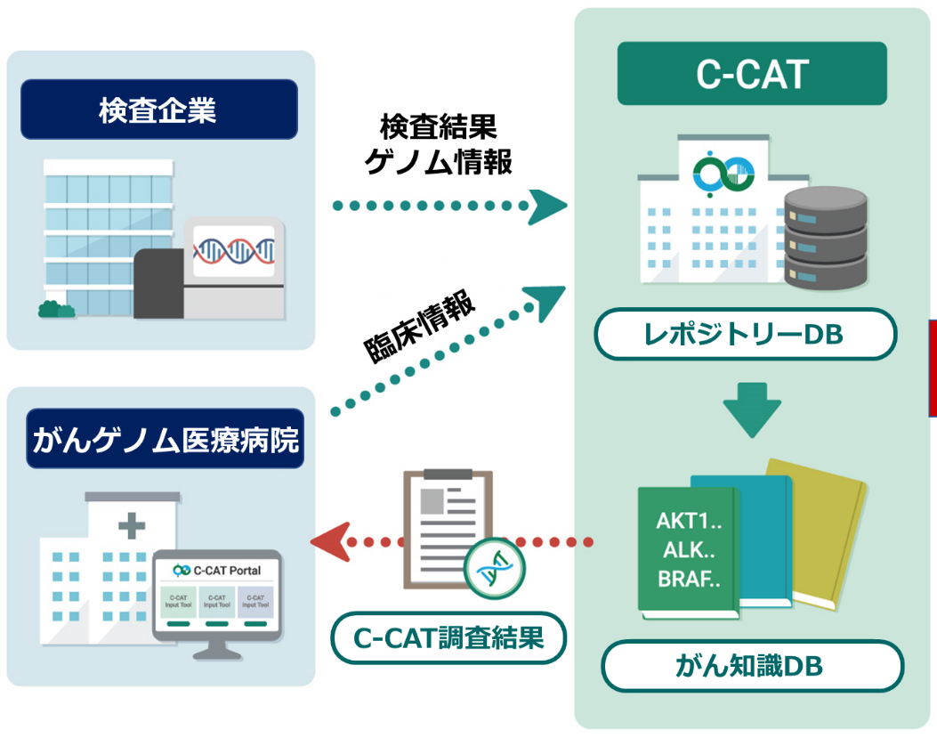
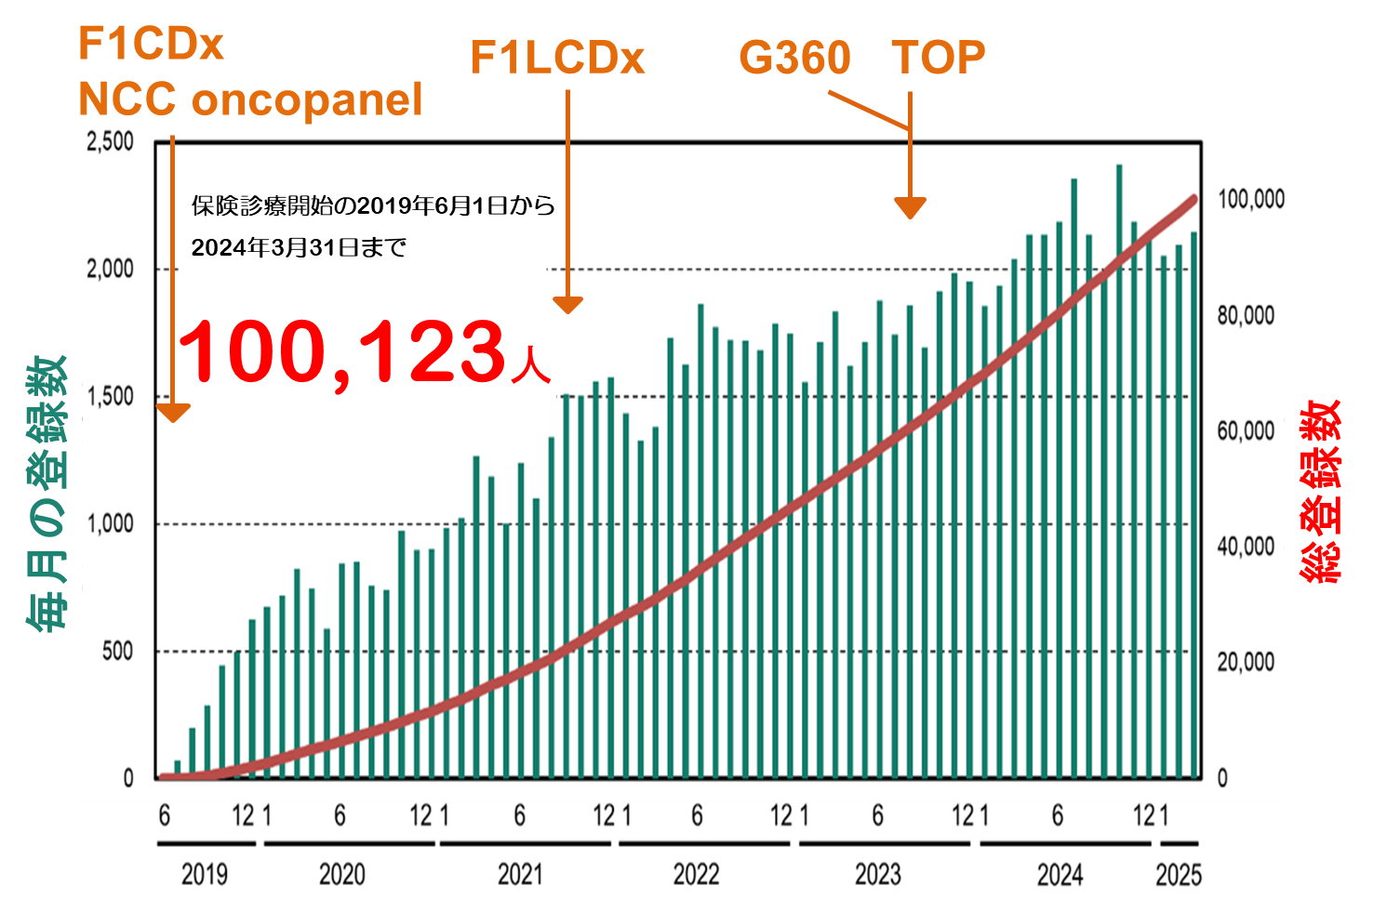
日本のがんゲノム医療とC-CATデータベース
5種類の
遺伝子パネル検査が
保険収載
10万例のゲノム・
臨床データが集積
データベース | C-CAT | Project Genie
国 | 日本 | 米国、その他
検査の保険適用 | Yes | Yes & No
登録例数 | 約10万 | 約21万
利活用の開始 | 2021- | 2017-
診療情報
薬剤名 | + | -
治療効果 | + | -
有害事象 | + | -
転帰 | + | +
データ利活用の審査 | あり | なし
診療情報が充実した
世界に類を見ない
C-CATデータベース
280の病院

Slide 3
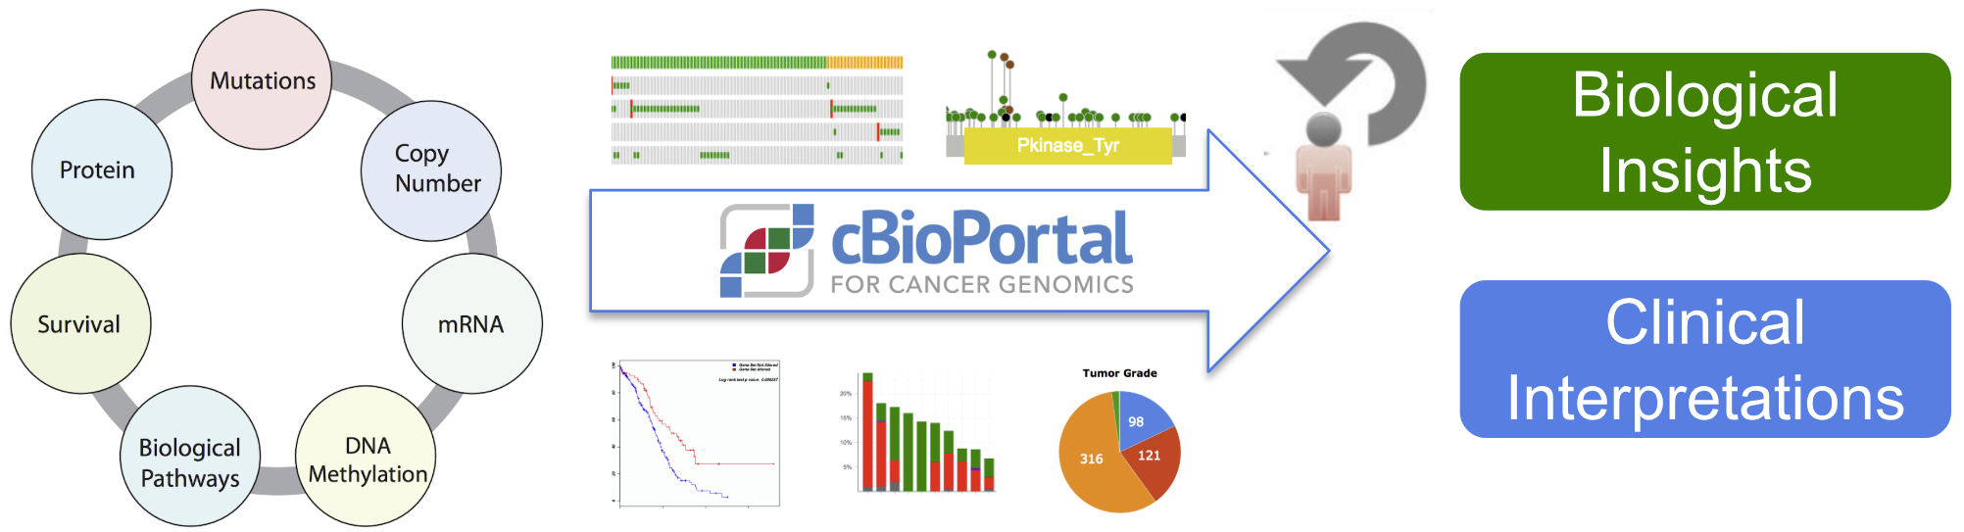




C-CATデータベースの課題
データの全体像が把握困難
研究したいけど
何を研究して良いか
わからないのだ
Mutations
Clinical
Information
データ利活用
Matched
Therapy
倫理審査の壁
Drug
Response
研究の立案
Survival
ポータルがなく
ビッグデータ解析技術が必須
ecDNA
Copy
Number
臨床医の関与
研究のシーズが産まれにくい
©あらゐけいいち

Slide 4
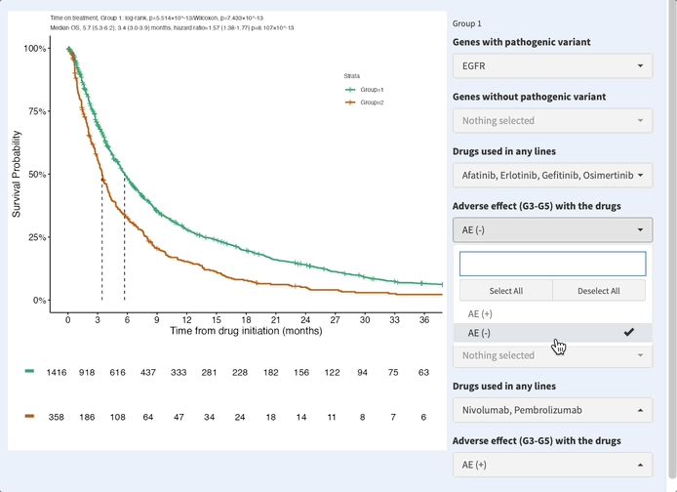





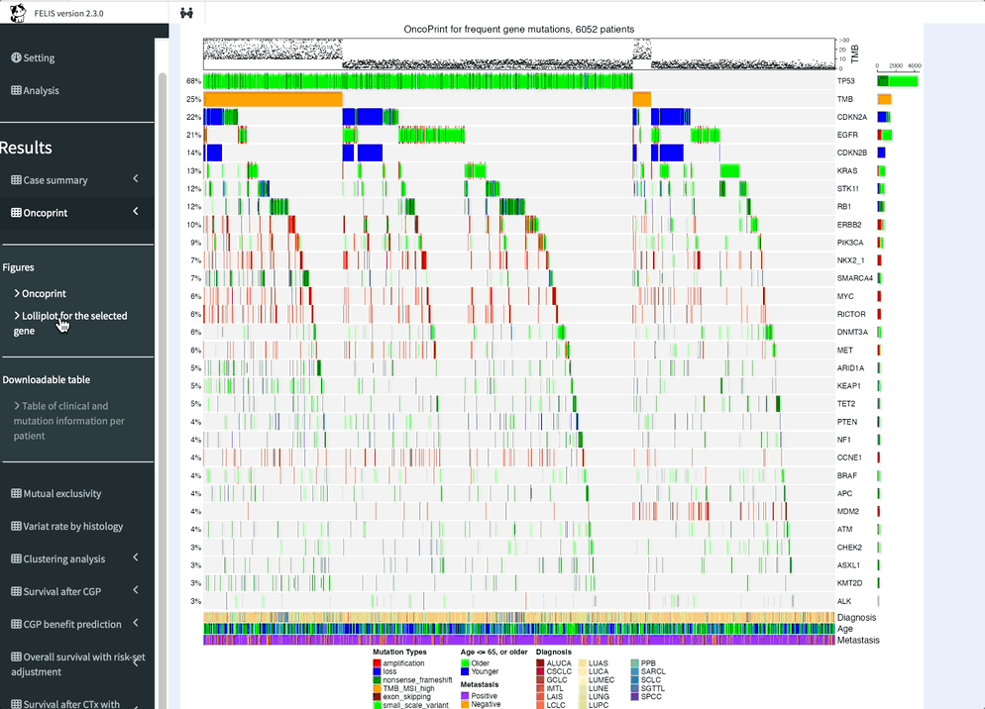
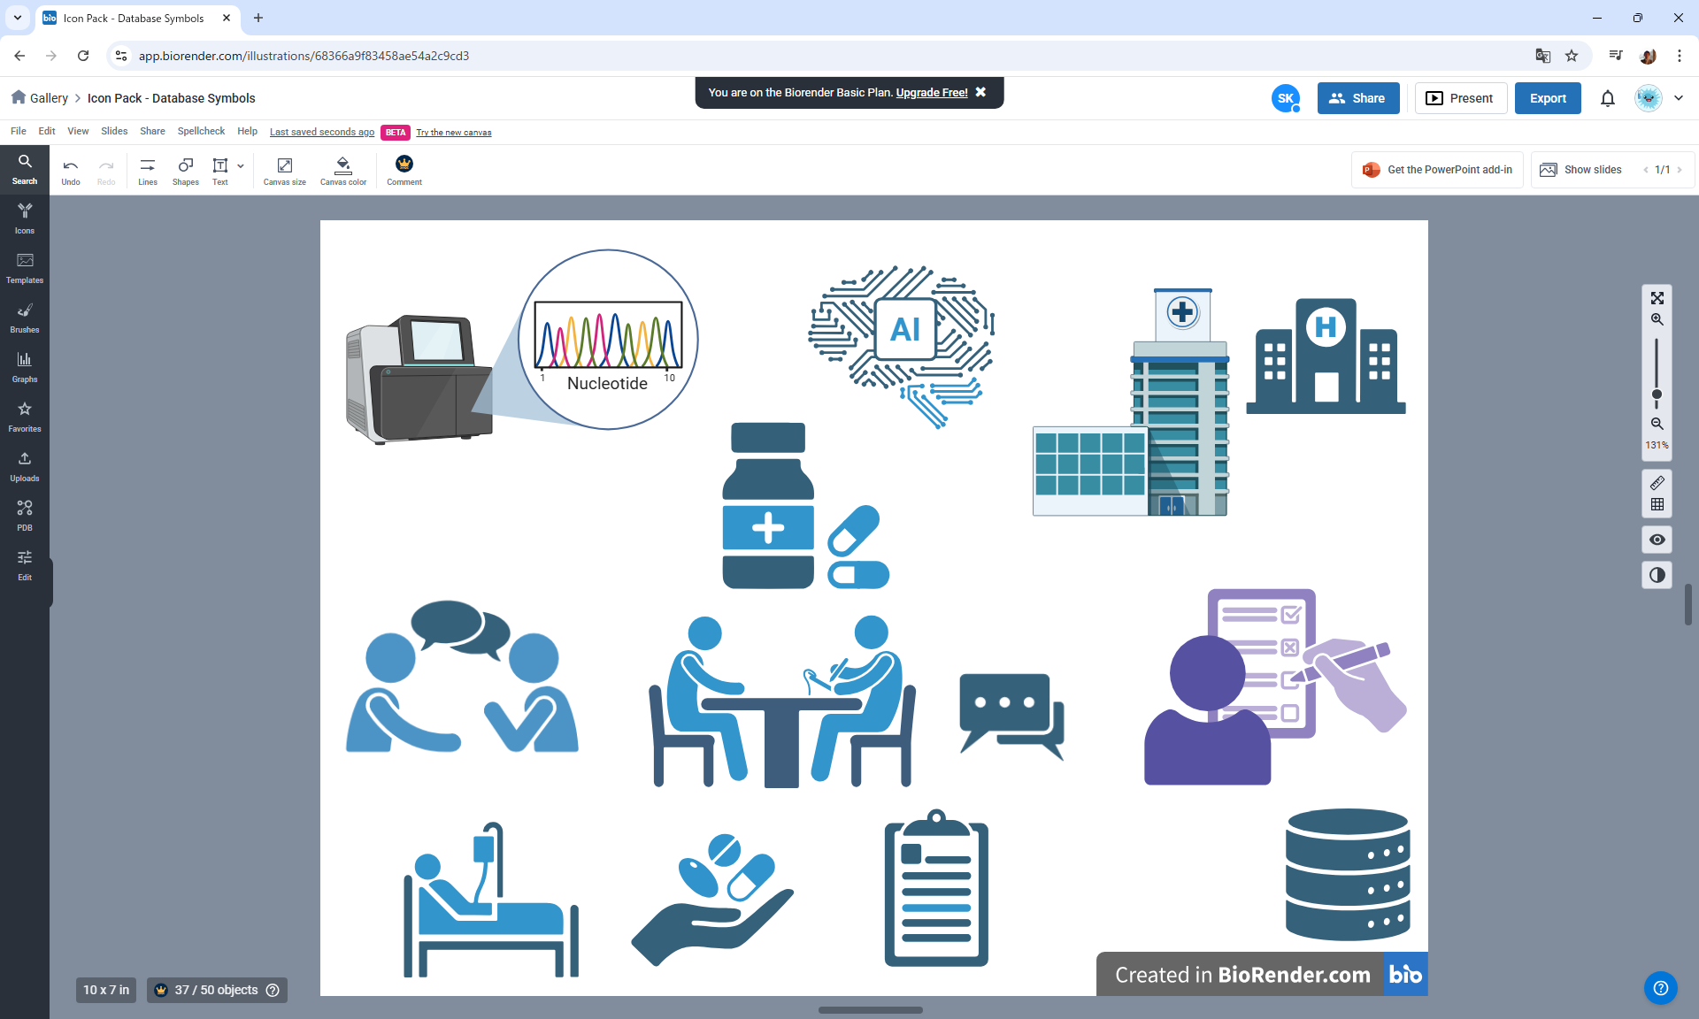
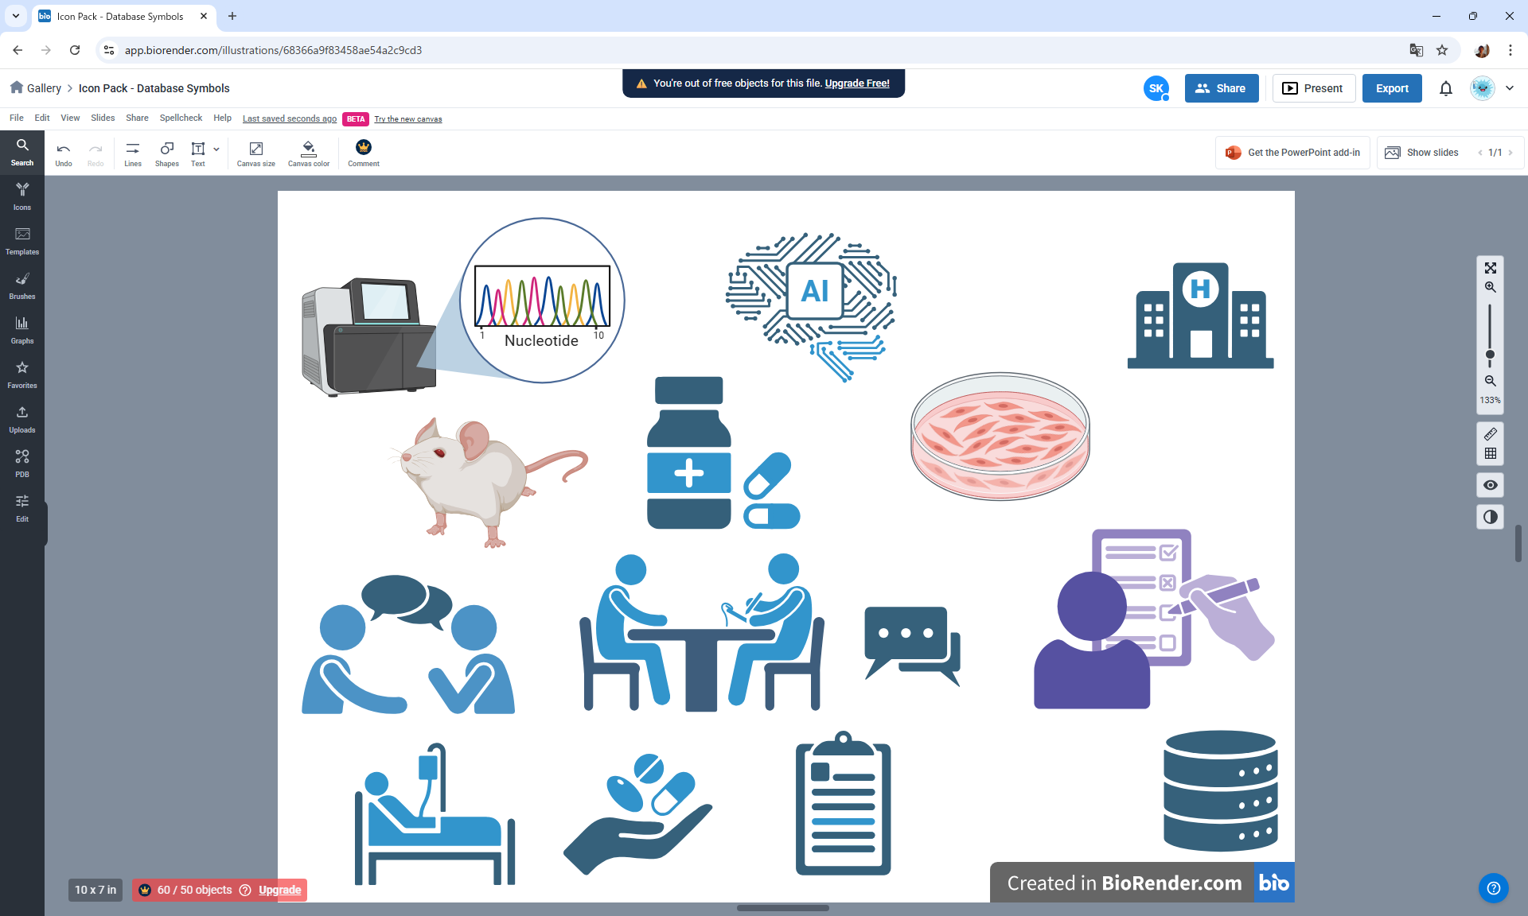


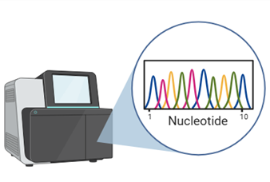
FELIS：C-CATデータベースの利活用プラットフォーム
知を磨く
知識データベース
臨床ゲノム医療データ解析基盤
知を活かす
創薬
エキスパートパネル
知を創る
知を届ける
ゲノム医療
2024年10月 Github/Docker-hubで無償配布を開始
2026年4月 C-CAT公式サーバーで運用開始予定

Slide 5
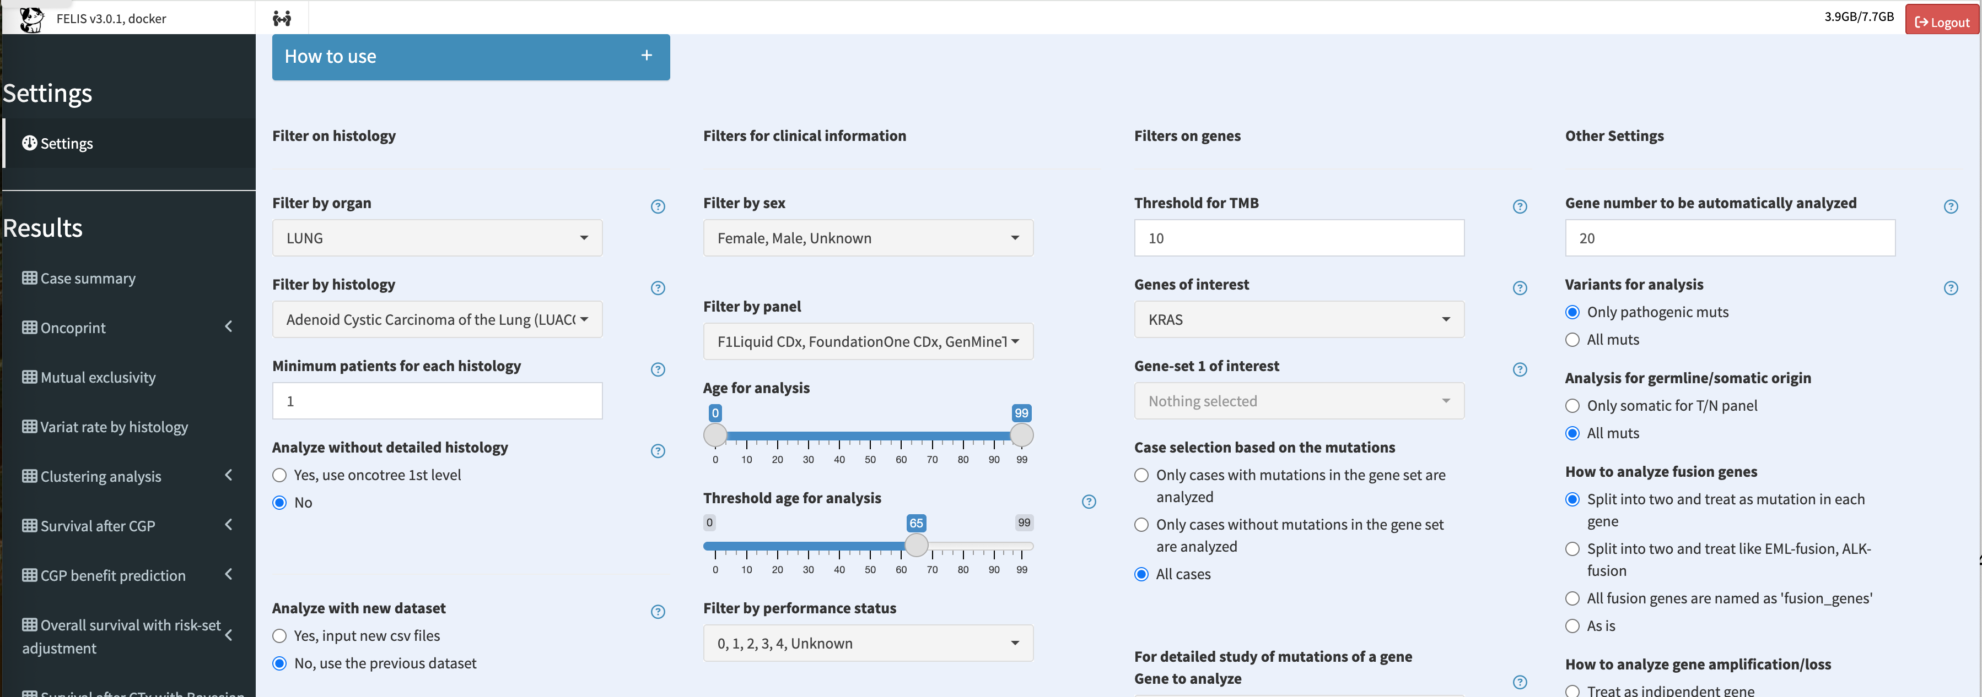
FELIS：Webアプリとしてブラウザから解析可能
FELIS: Flexible Exploration for LIquid and Solid tumor clinical sequencing
FELISを使ってどのような解析ができるのかを以下でお示しします

Slide 6
C-CAT 10万症例の概略
Number of Patients
Diagnosis
N = 101,229
(6/2019 - 7/2025)
Age at CGP
Mean (SD) | 61.7 (14.1)
Median (Q1, Q3) | 64 (54, 72)
Min, Max | 0, 99

Slide 7
C-CAT 10万症例の概略
Sex
PS
Any metastasis

Slide 8
C-CAT 10万症例の概略
Treatment recommended
Recommended treatment done

Slide 9
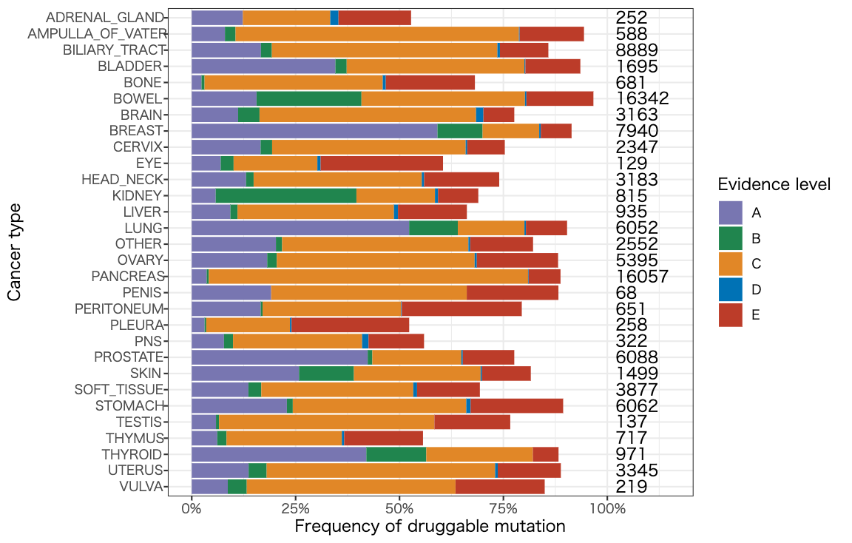
C-CAT 10万症例の概略
個々の患者から見つかった変異に
対応する最も有力な薬剤
A/Bが有力な治療標的
Ikushima H, ESMO Open, 2024

Slide 10
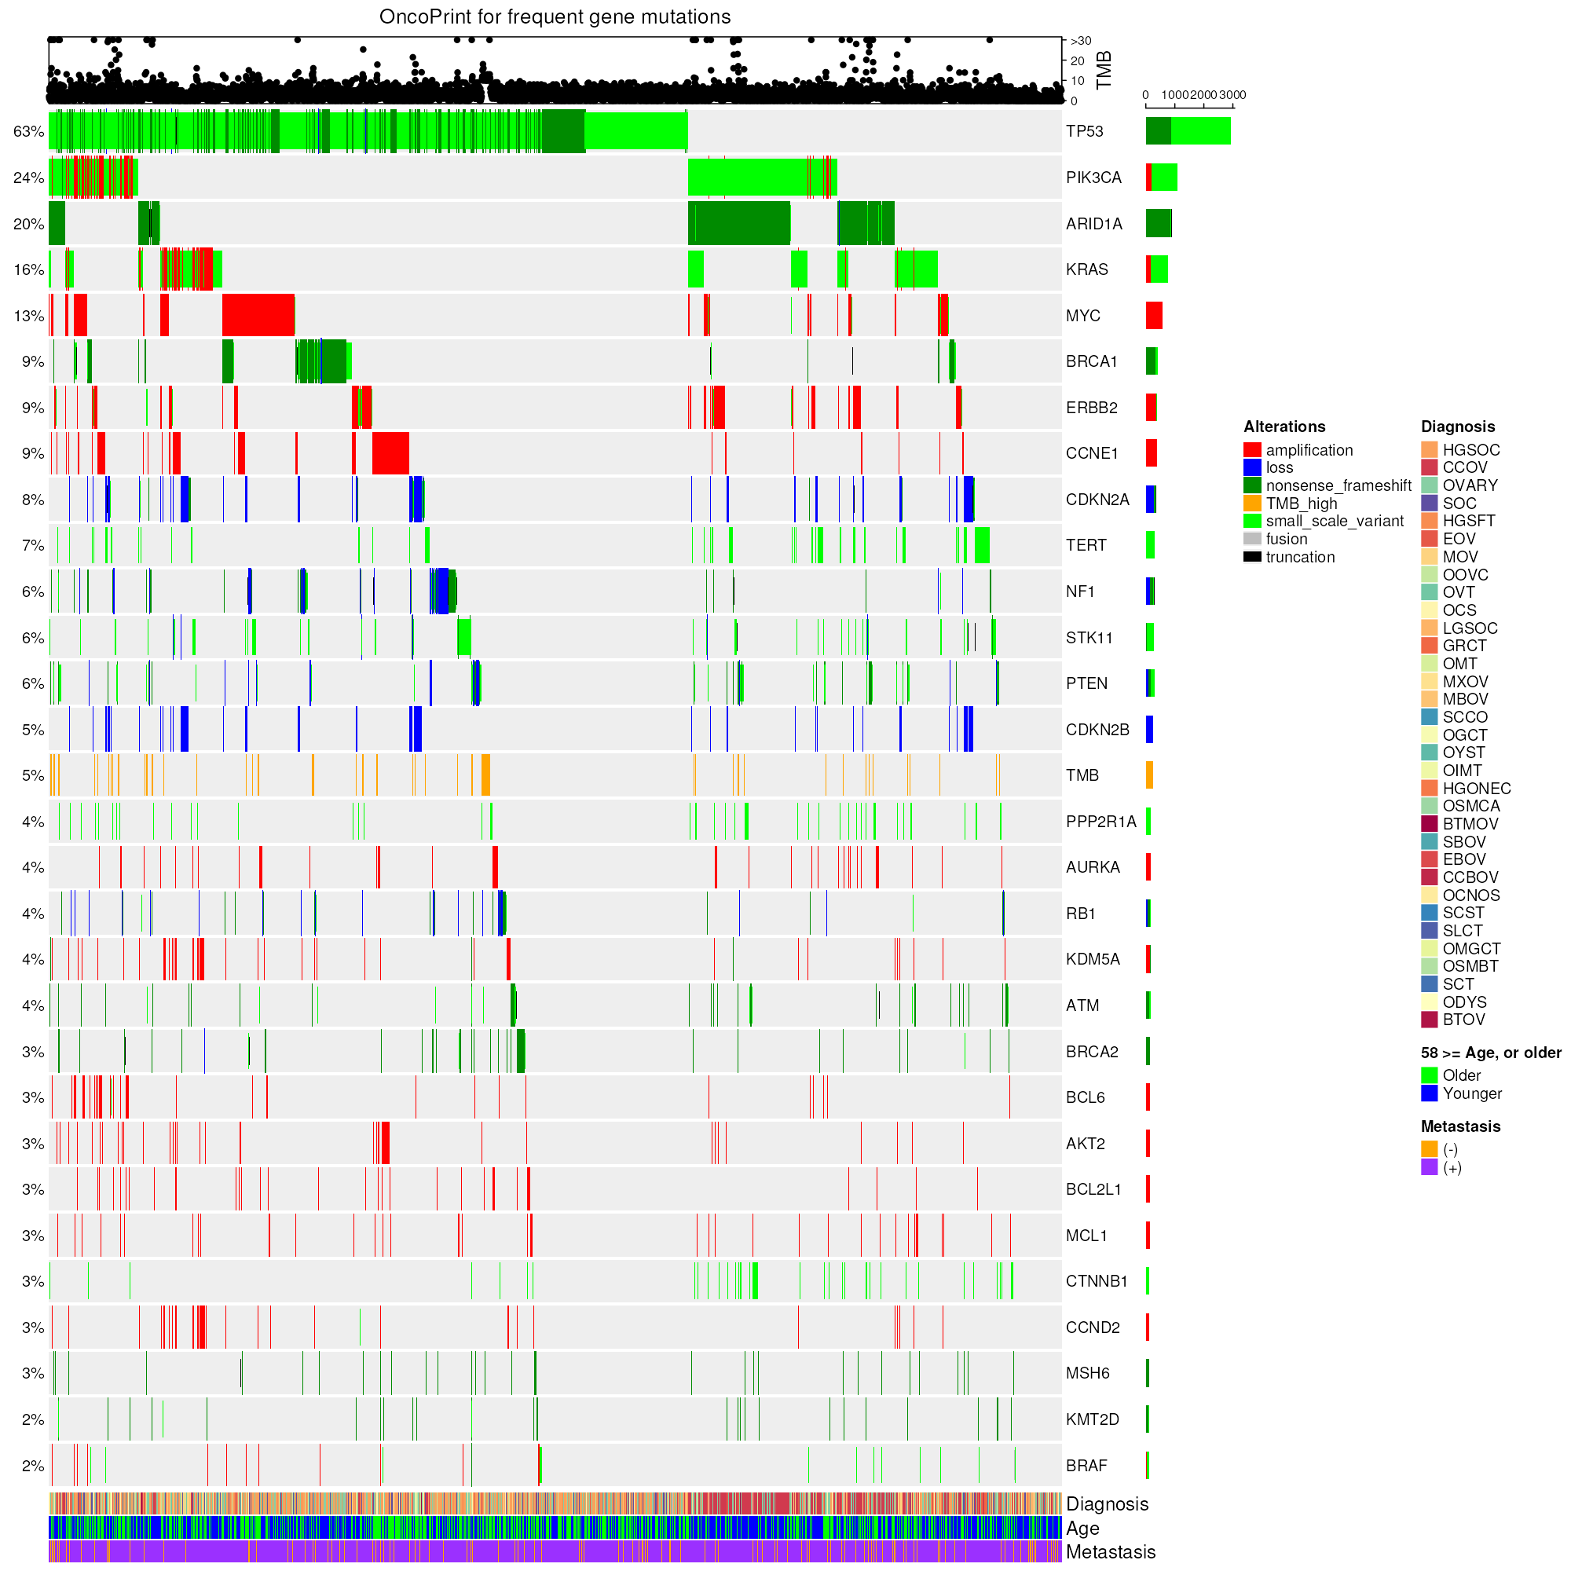
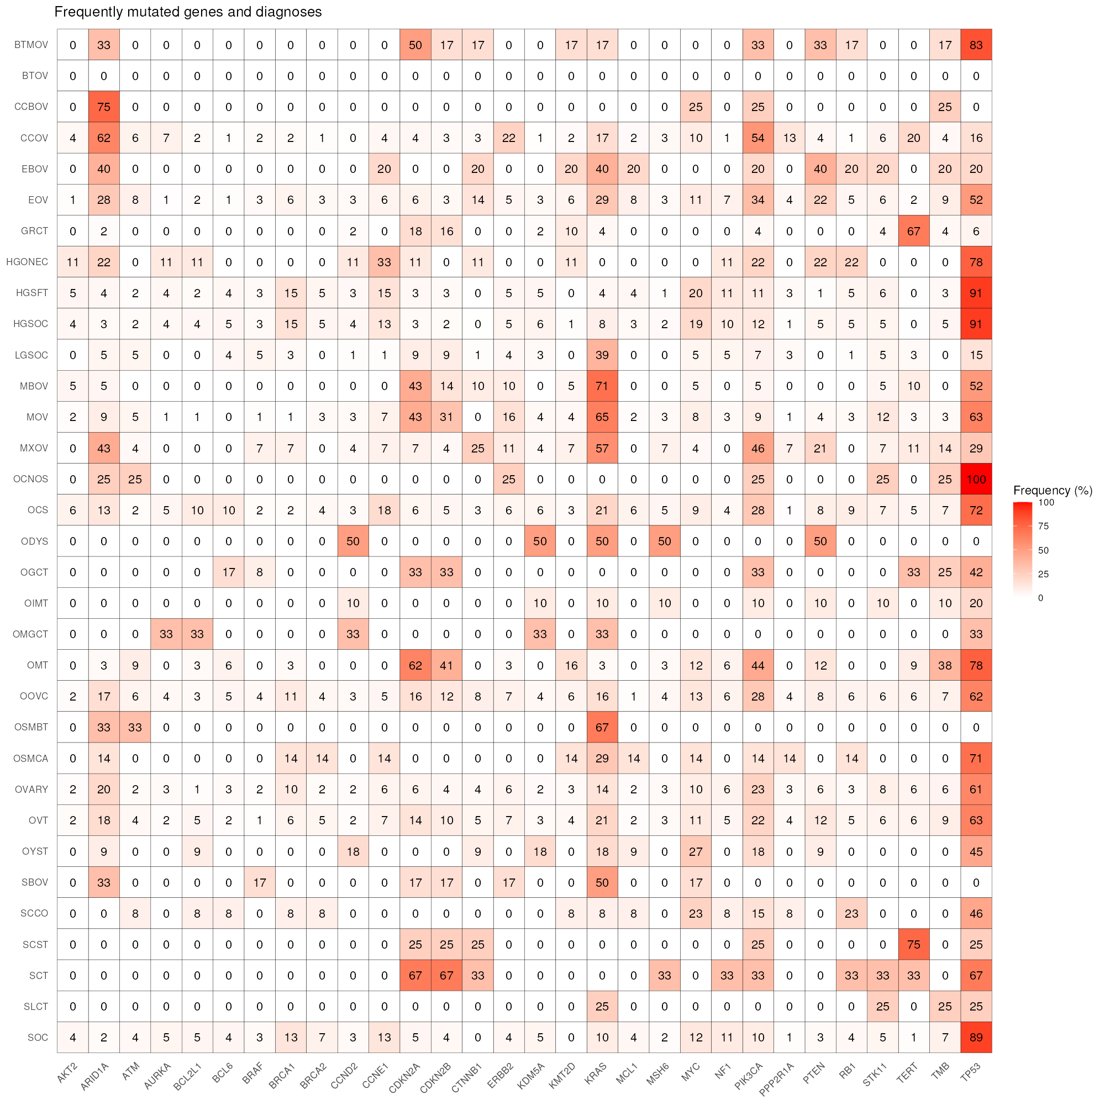
卵巣がんでの解析例：遺伝子変異プロファイル

Slide 11
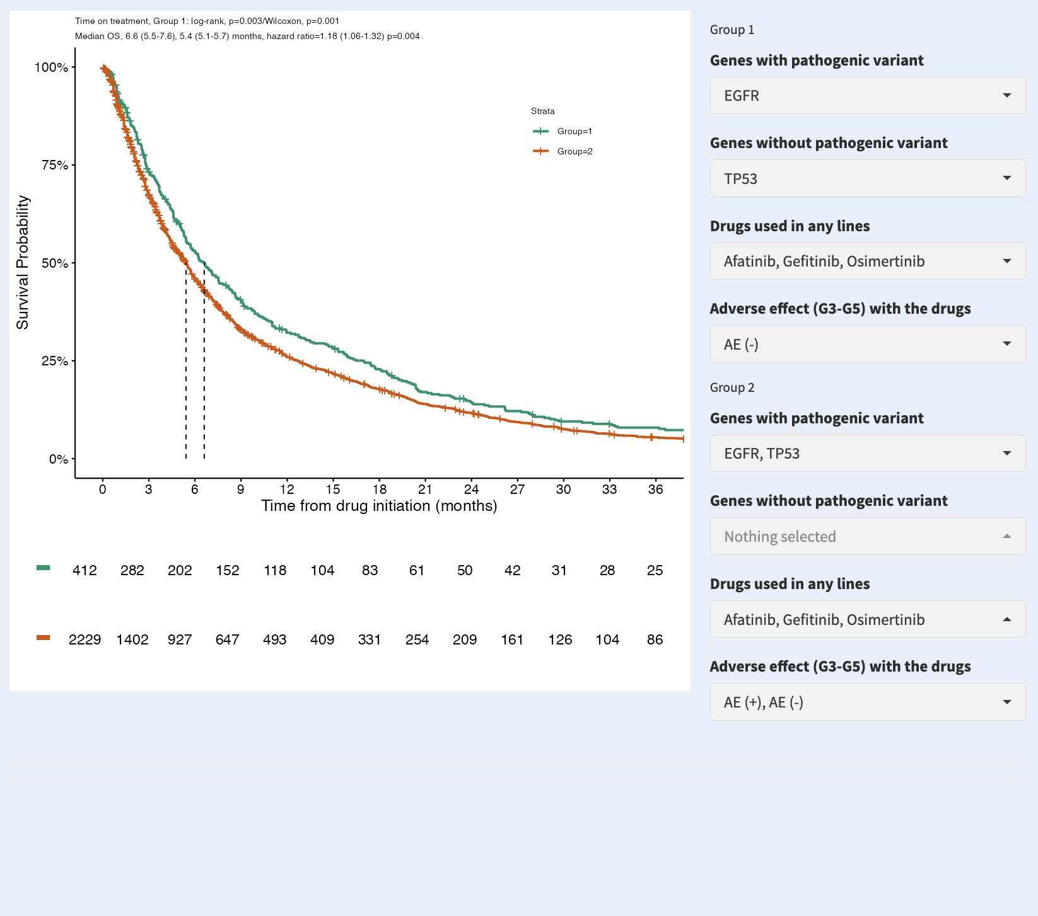
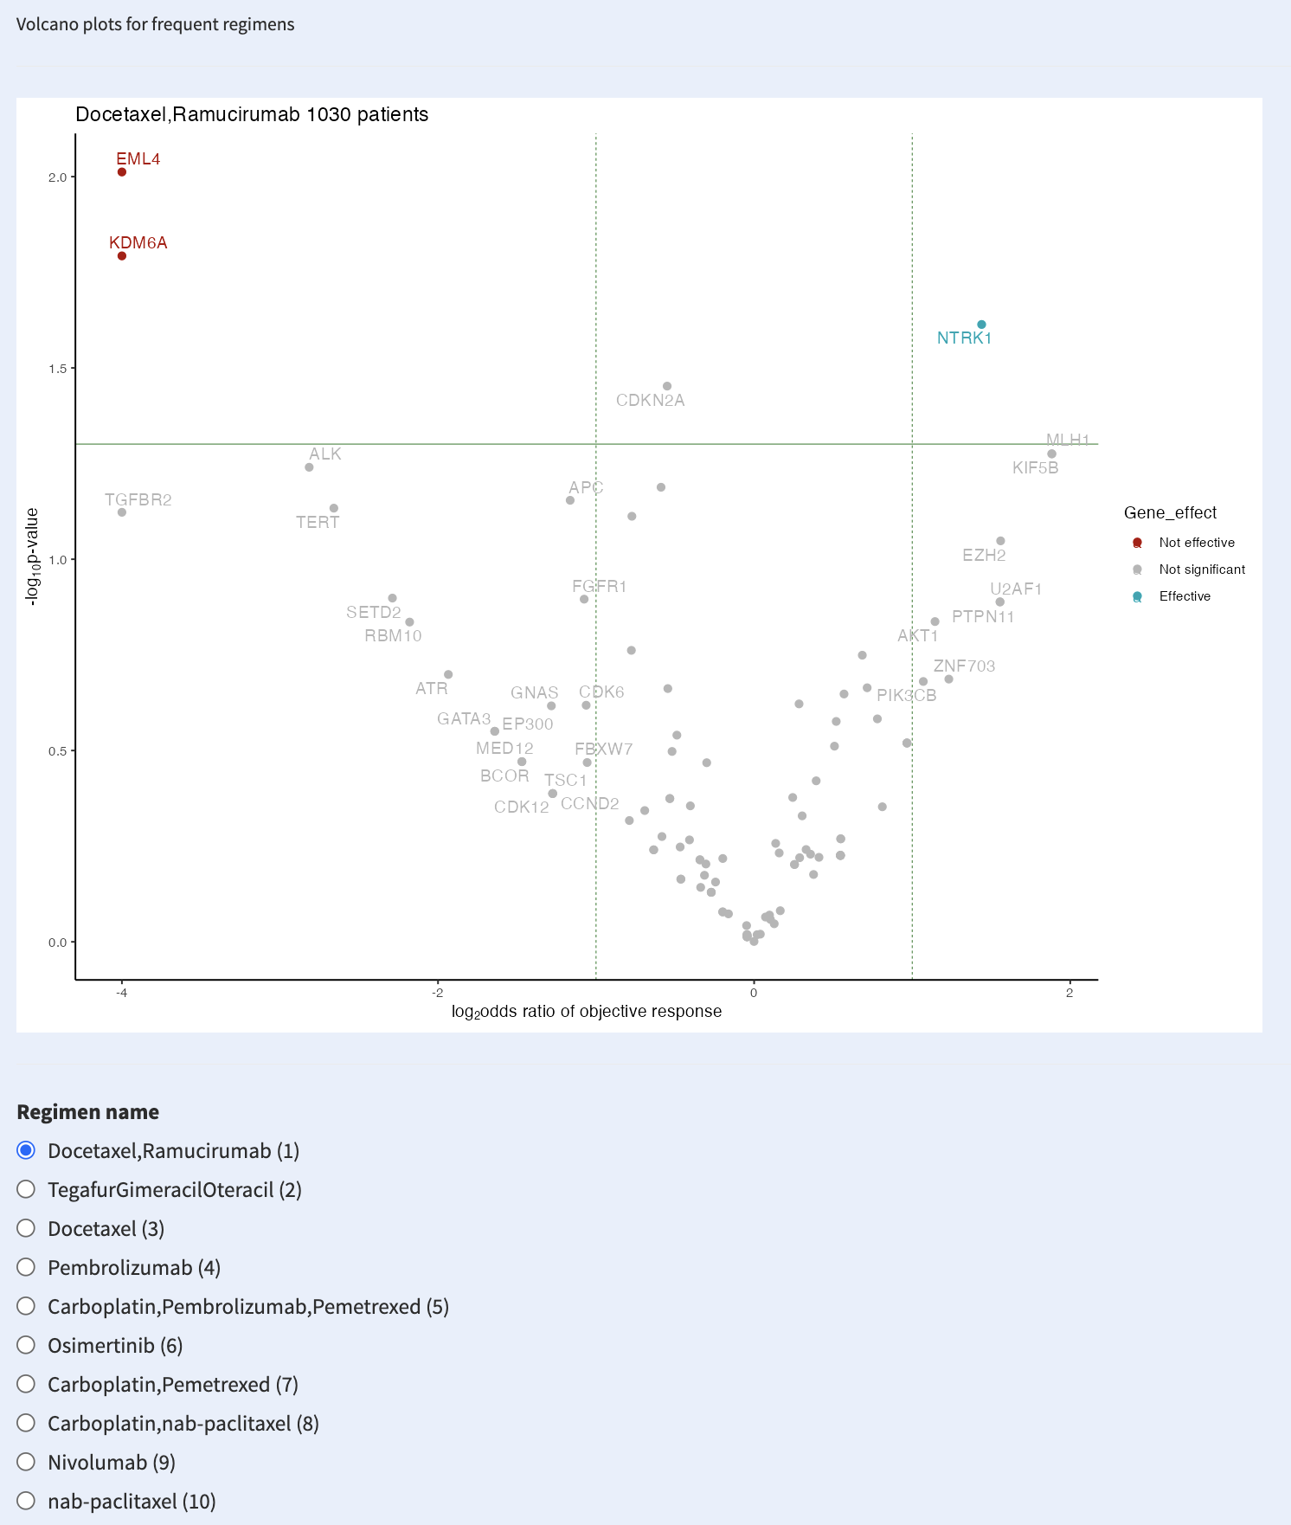
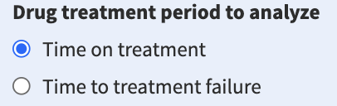
肺がんでの解析例：薬剤奏効因子探索
治療期間と各種因子の関係をインタラクティブに表示
治療反応性に関与する遺伝子変異を網羅的に抽出

Slide 12
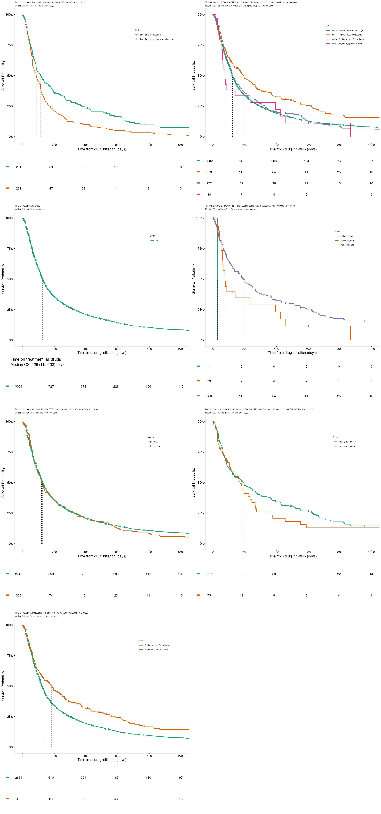
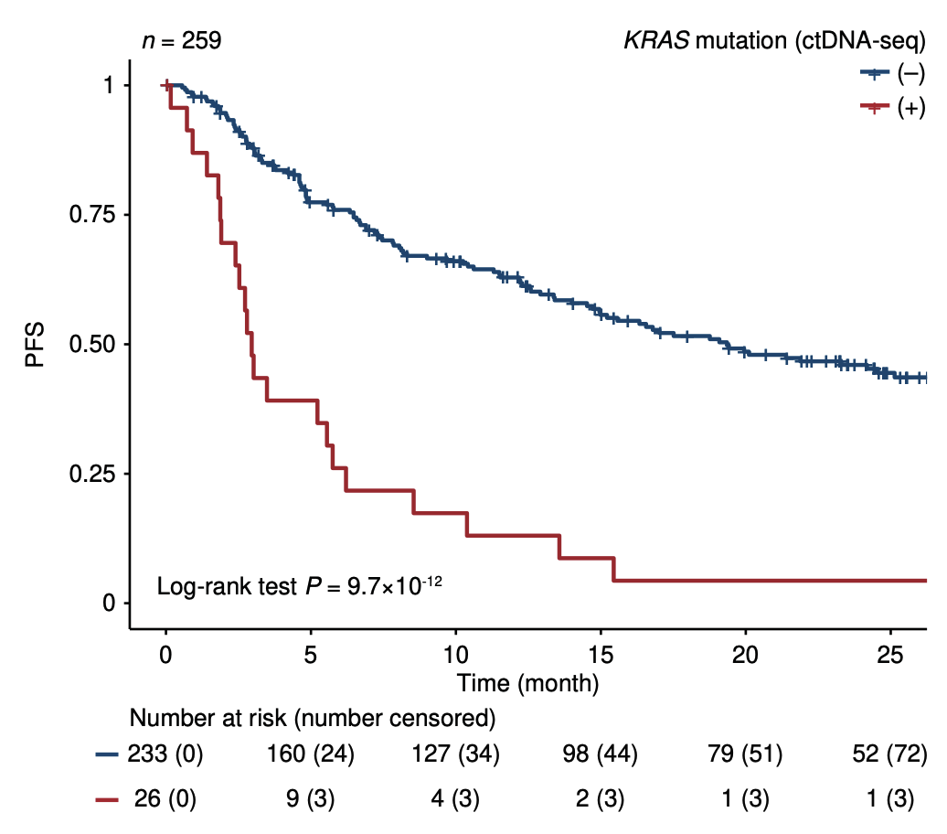
C-CATデータ独自の用途：薬剤奏効性情報を活用する
臨床試験
リアルワールドデータ
PIK3CA/PTEN
治療開発の視点
臨床医の視点
ある治療が
どの患者に
効果があるか
ある患者に
どの治療が
効果があるか
単一治療における
遺伝子変異の有無と
生存期間の関係
遺伝子変異がある/ない患者における
治療の種類と
生存期間の関係
症例の均一さ
データの正確さ
データの詳細さ
Trade-off
データの豊富さ
知りたい情報をダイレクトに解析可能
バイアス・欠損値などの問題

Slide 13
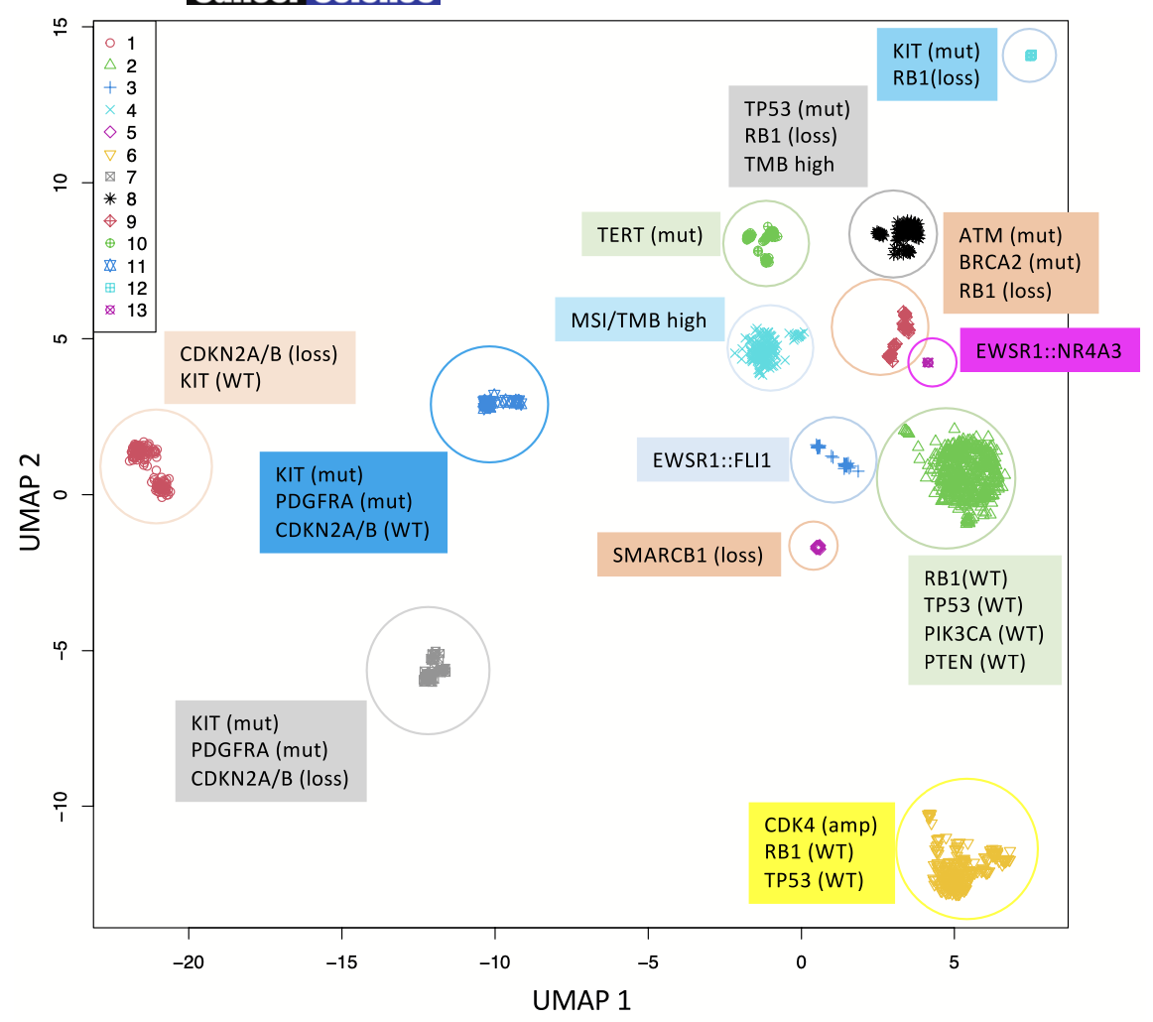
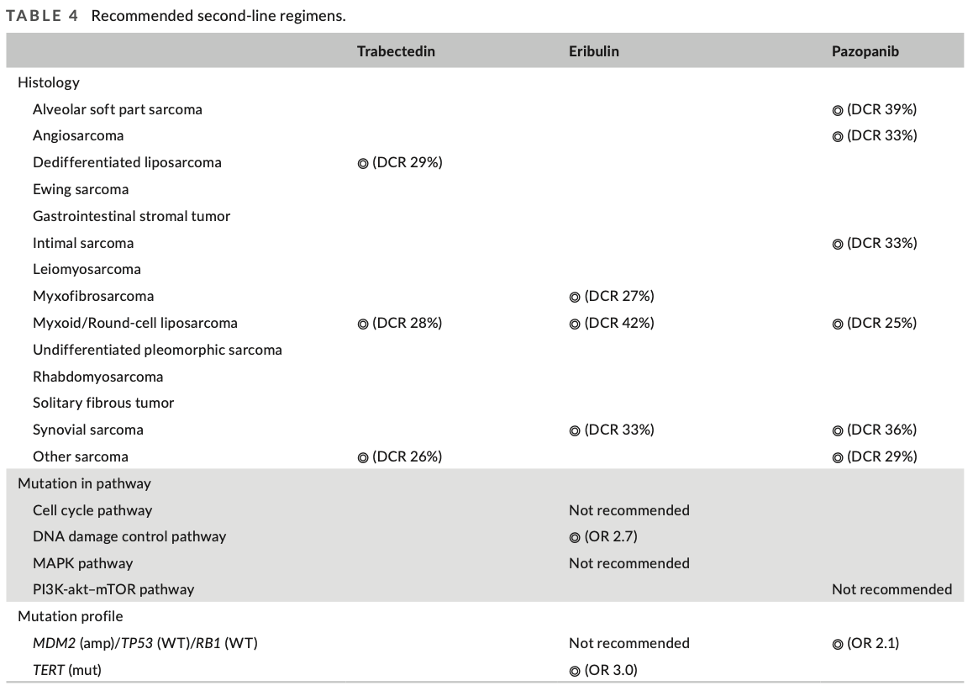
軟部肉腫の二次治療3薬剤の使い分け
・軟部肉腫は遺伝子変異に基づくクラスタリングで明瞭に分離される
・組織型や遺伝子変異に基づいて有効性の高い薬剤が予測できる
・既存薬の使い分けを目的としたCGPの活用を提案

Slide 14
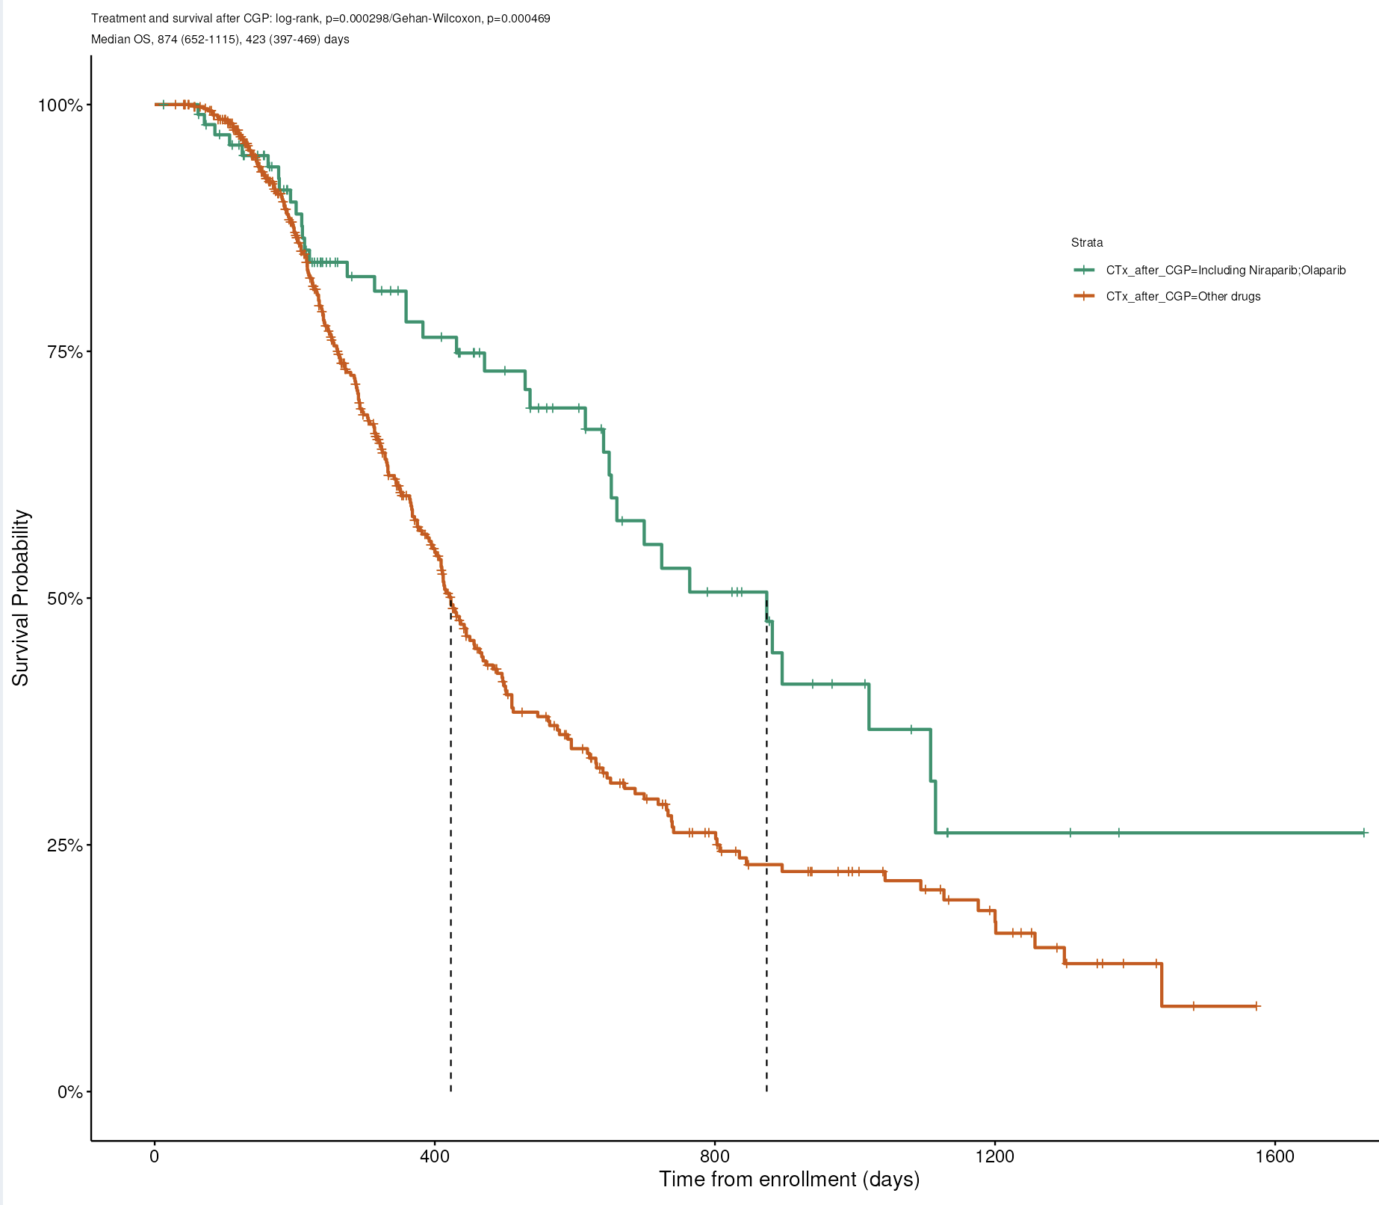
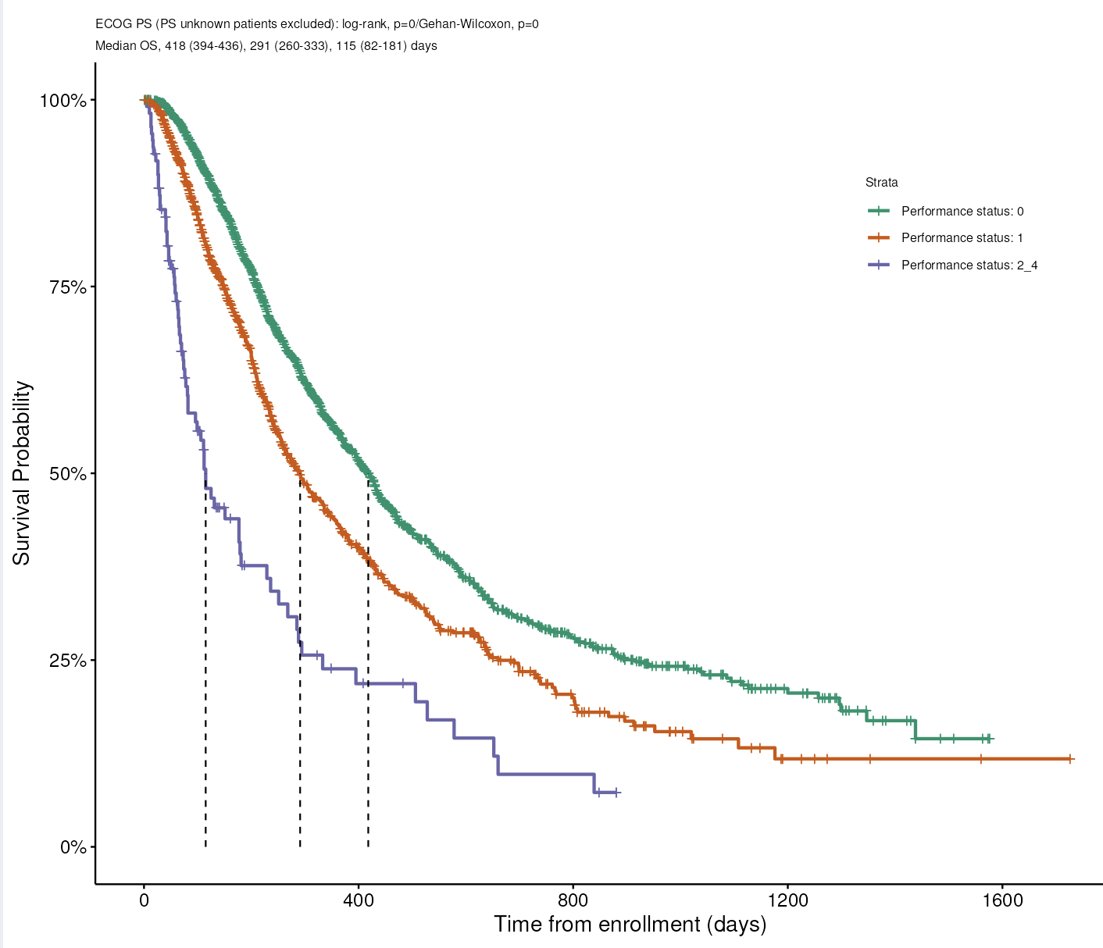
卵巣がんでの解析例：CGP検査後の予後解析
PARP阻害薬で
治療を受けた群
生存期間中央値874日
PS 0
生存期間中央値418日
PARP阻害薬以外の
治療を受けた群
生存期間中央値423日
PS 2-4
生存期間中央値115日
PS 1
生存期間中央値291日
PSが0の間にCGP検査を受けることがGenome-matched therapy到達には重要

Slide 15
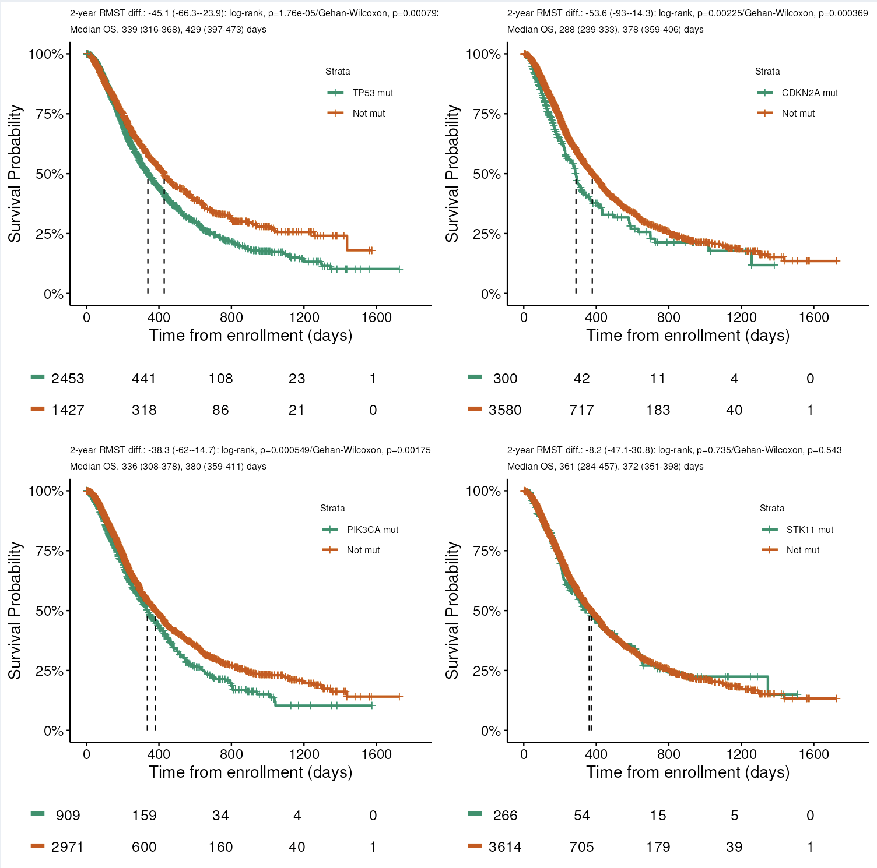
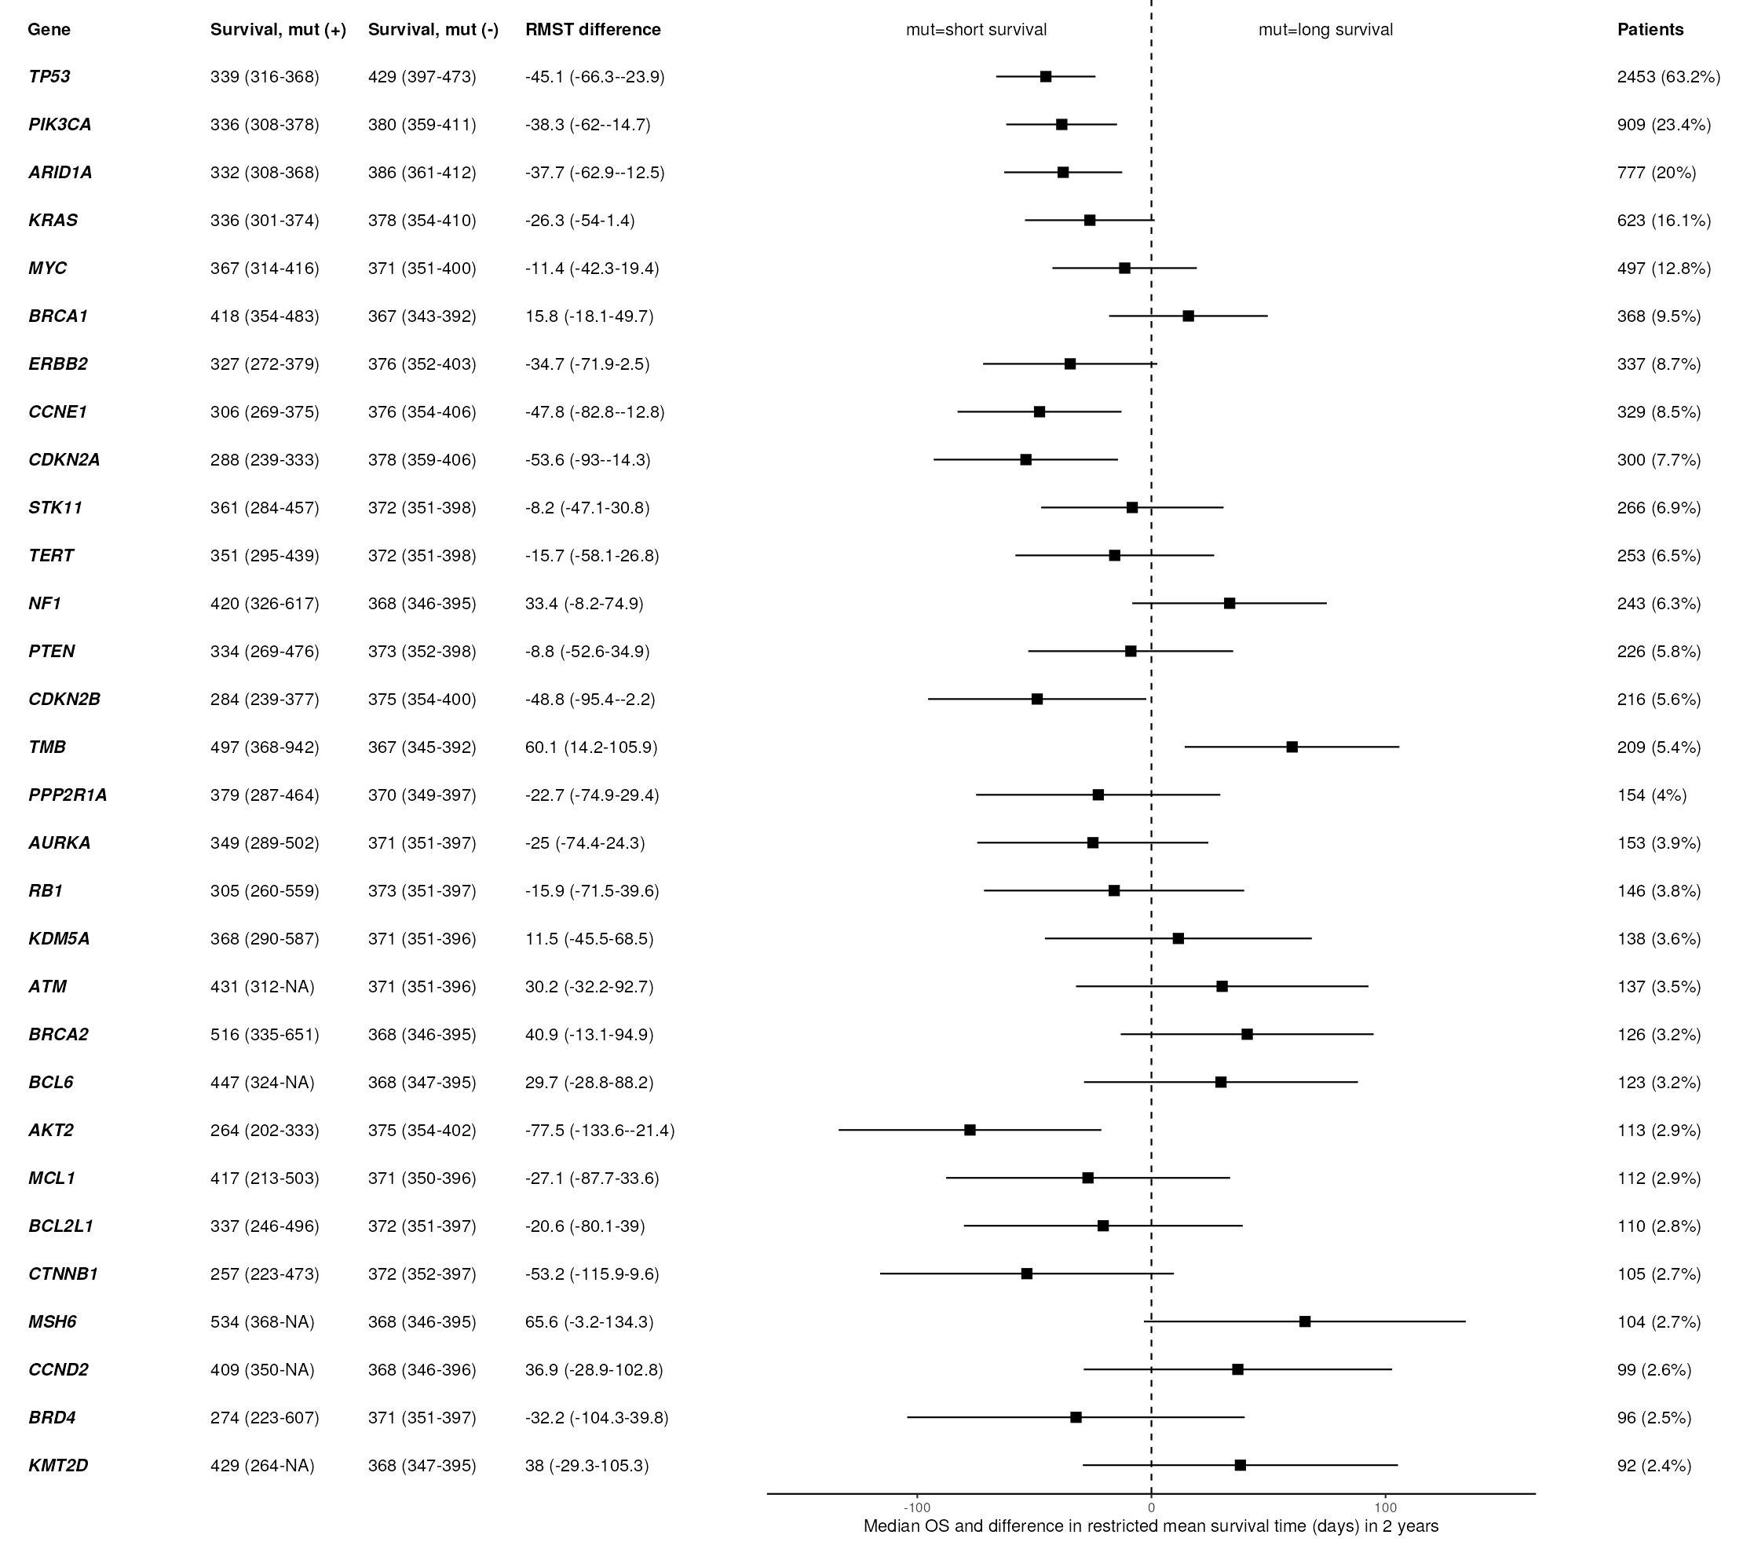
卵巣がんでの解析例：CGP検査後の予後解析
遺伝子変異の有無での生存期間の差を網羅的に描出
TP53, CCNE1,CDKN2Aの変異は予後不良因子

Slide 16
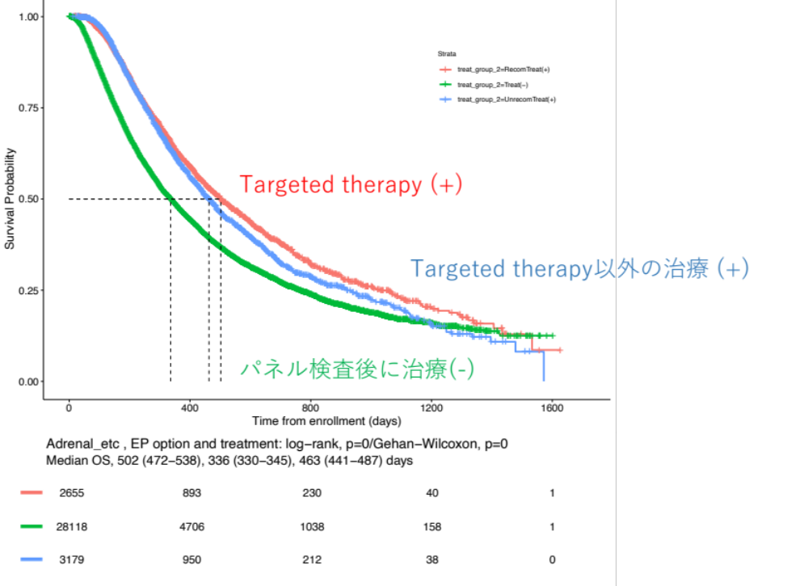
全がんでの解析例：CGP検査が予後改善に繋がるのか
全がん種でのパネル検査後の予後
治療内容で生存期間中央値に2ヵ月の差
Log-rank test p<0.001

Slide 17
全がんでの解析例：CGP検査が予後改善に繋がるのか
全がん種でのパネル検査後の予後
治療内容で生存期間中央値に2ヵ月の差
Log-rank test p<0.001
1回56万円の検査
推奨治療到達率7％
800万円かけて、予後２ヶ月延長しうる検査
ICER (増分費用効果比)は4800万円/生存年

Slide 18
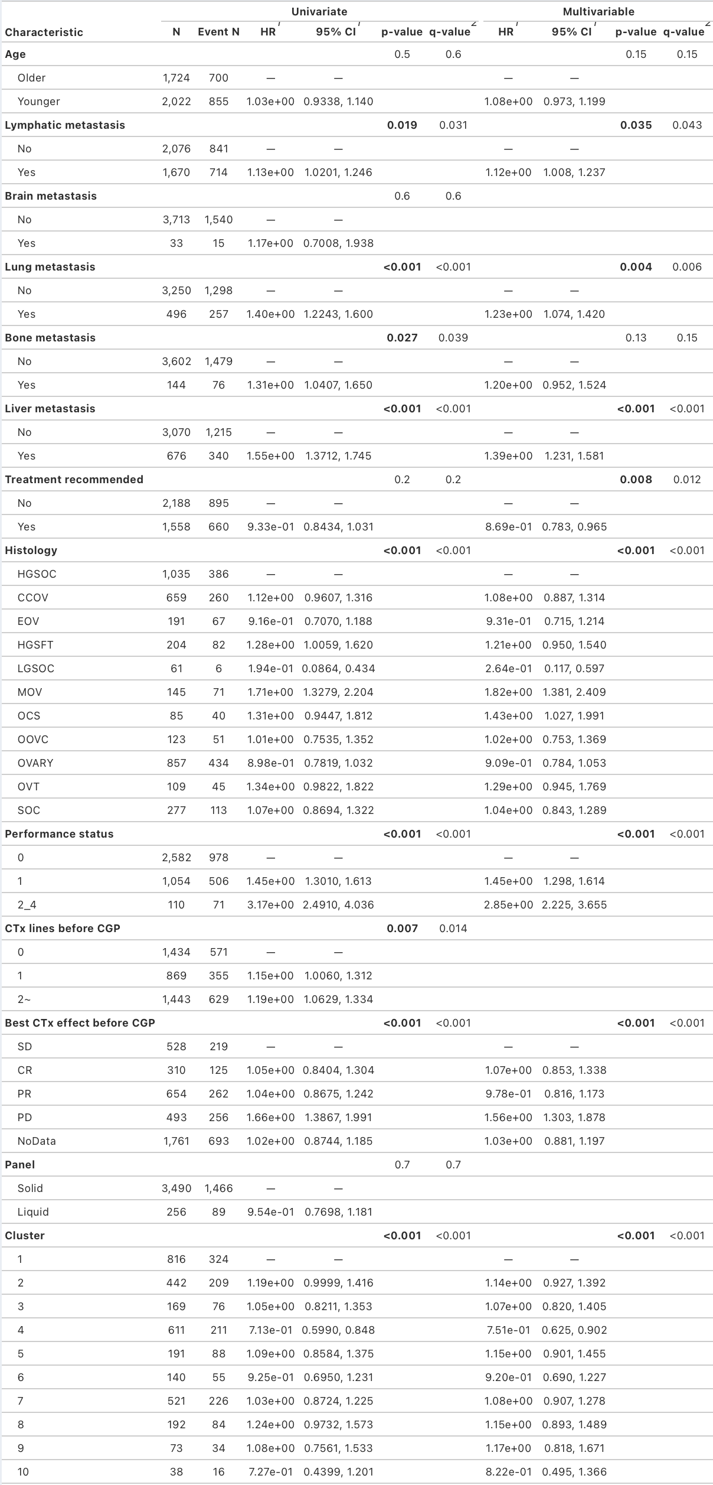
卵巣がんでの解析例：CGP検査後の予後解析
死亡ハザードリスク
単変量および多変量で自動解析

Slide 19
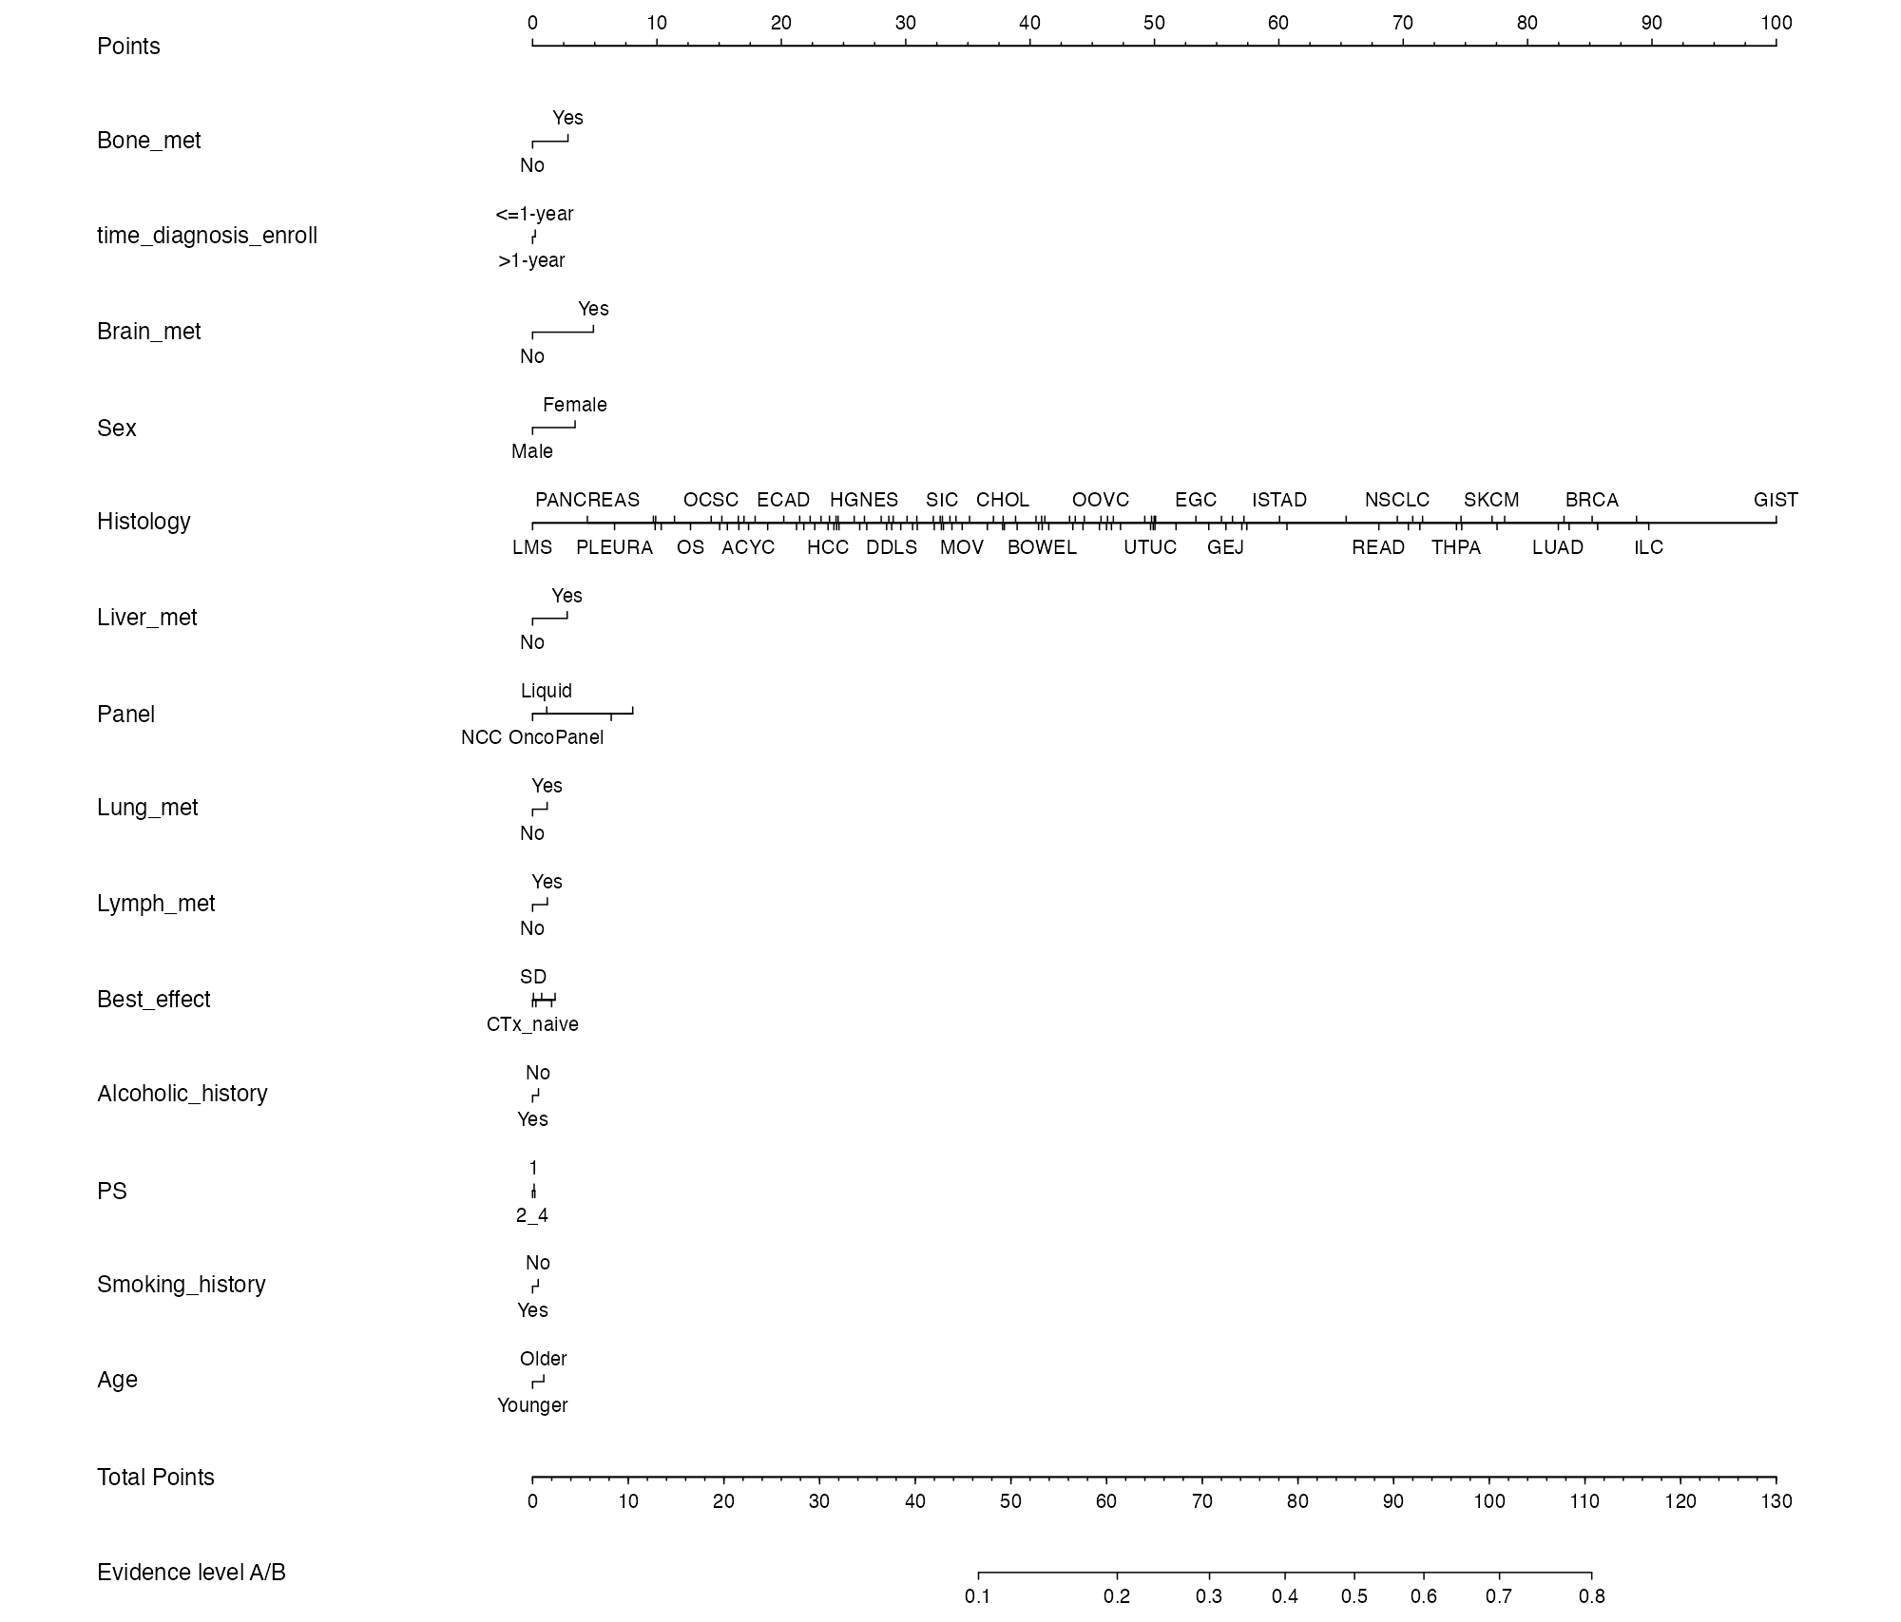
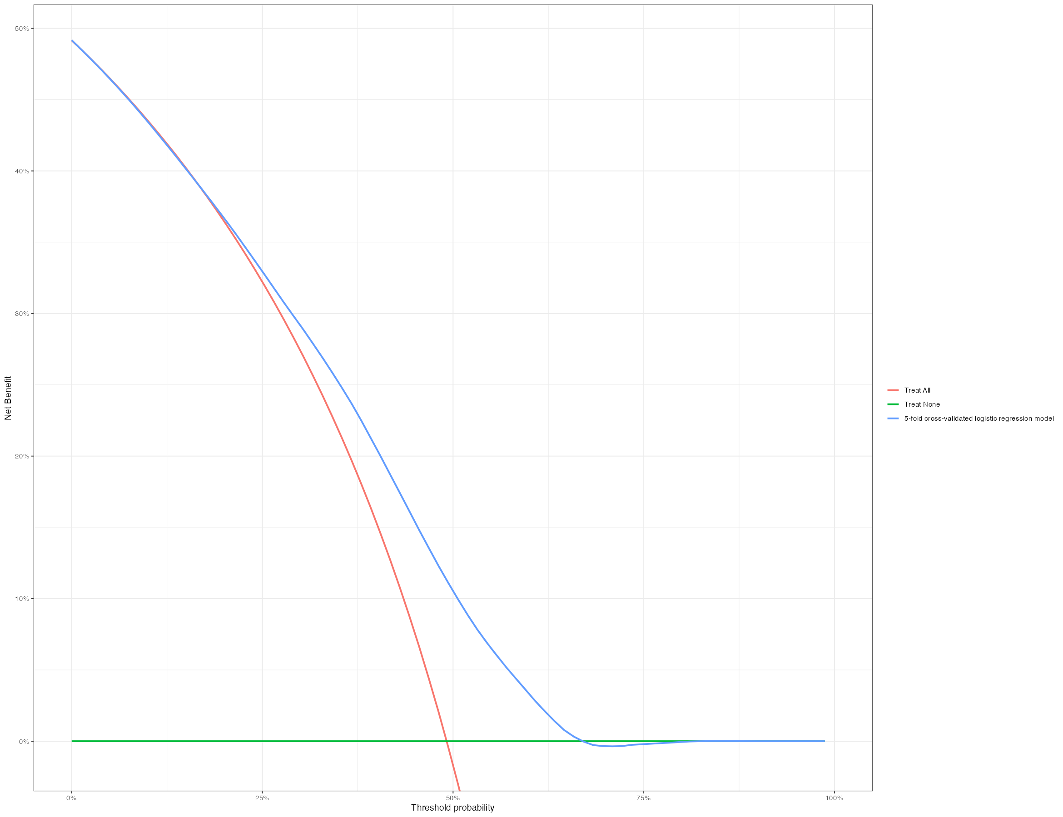
全がんでの解析例：CGP検査のアウトカム予測
Decision curve analysis
12%
CGP検査でEvidence level A/Bの治療が
見つかるかを予測するノモグラムを自動生成
ノモグラムの予測結果に従うと
12％の患者で治療に繋がらない検査を避けうる

Slide 20
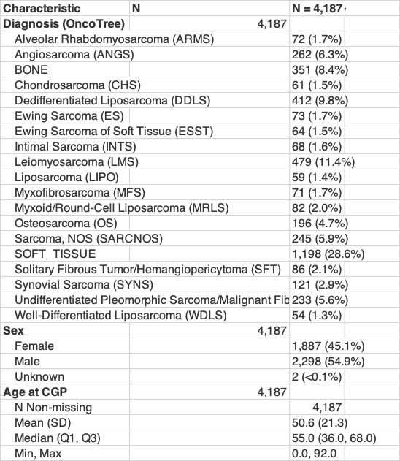
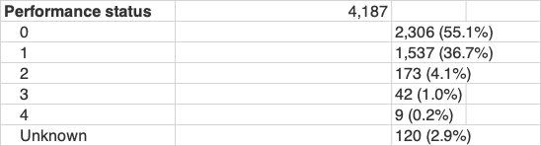
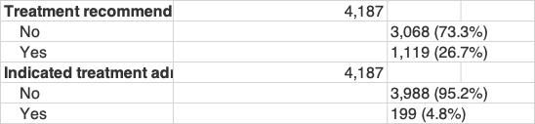
Patient Characteristics
肉腫
GISTを除く骨軟部腫瘍を対象
全がん種での
推奨治療あり：38％
推奨治療を受けた：7％
20

Slide 21
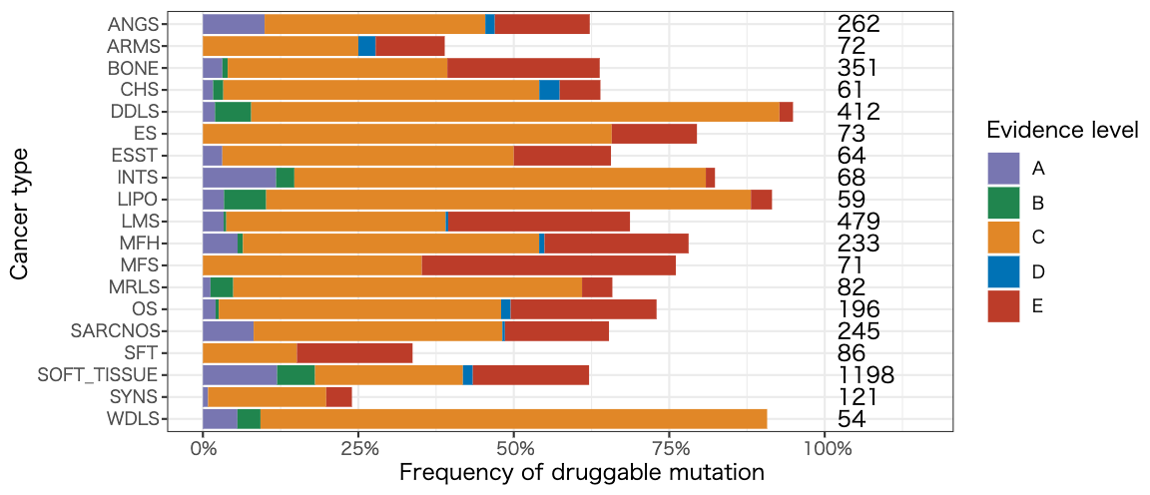
Frequency of Druggable Mutations
肉腫
21

Slide 22
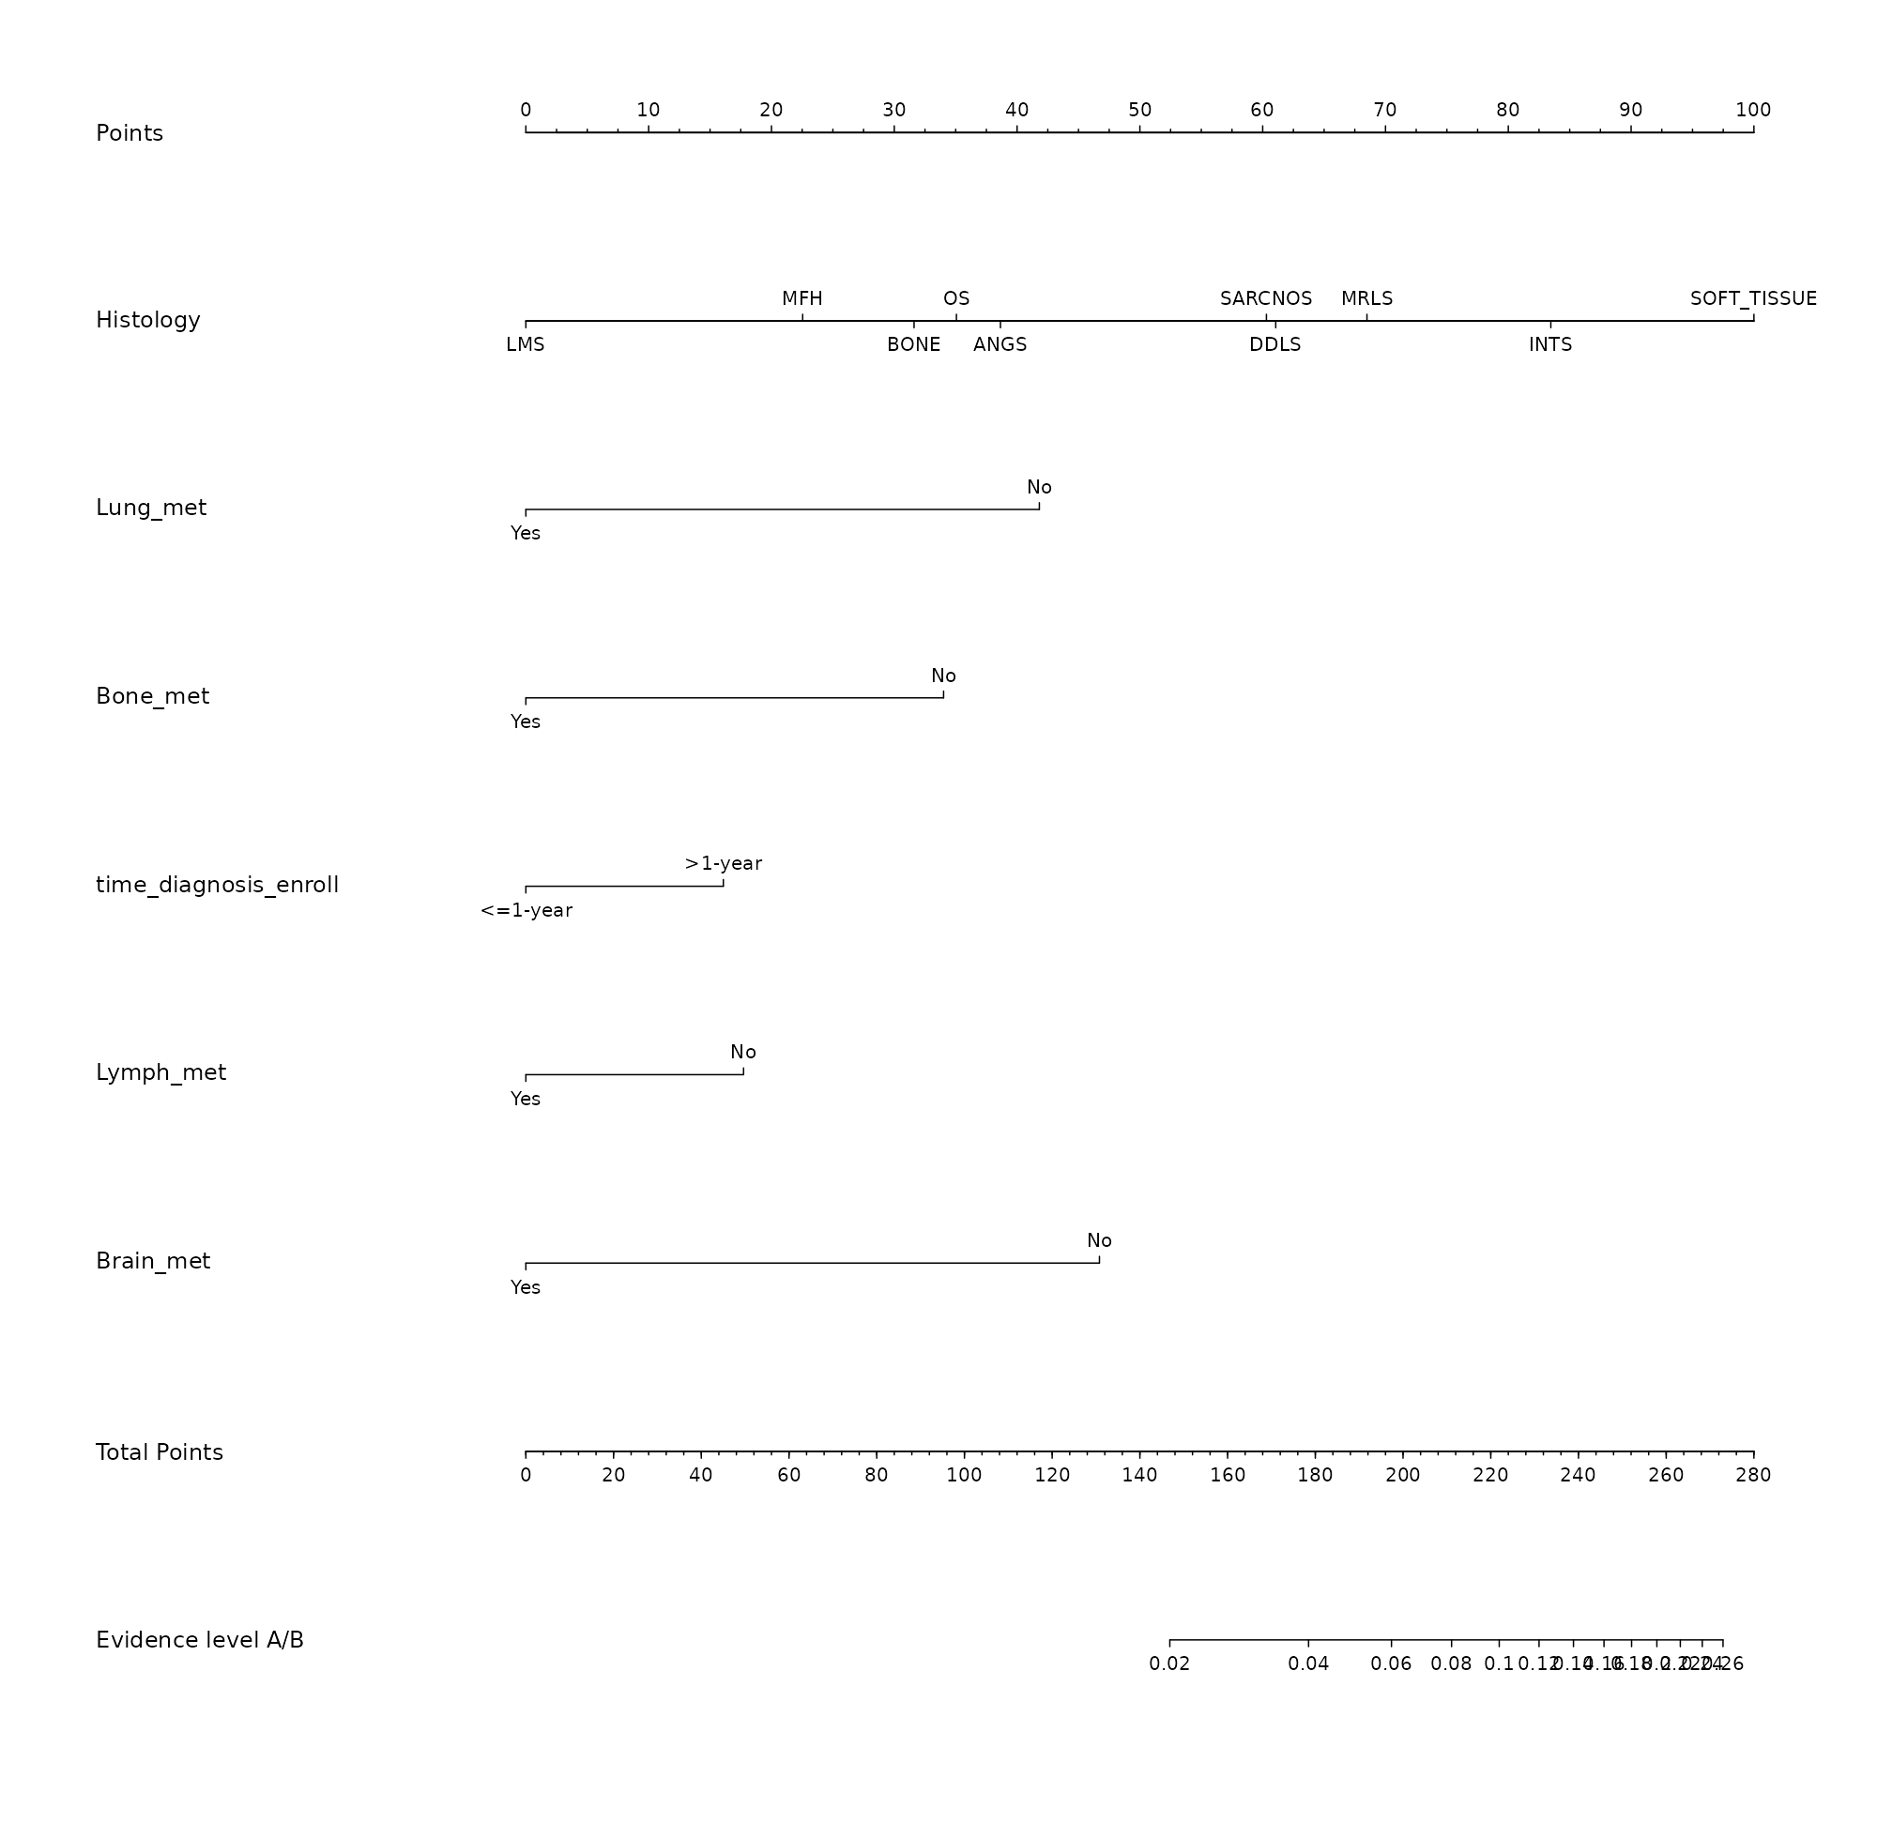
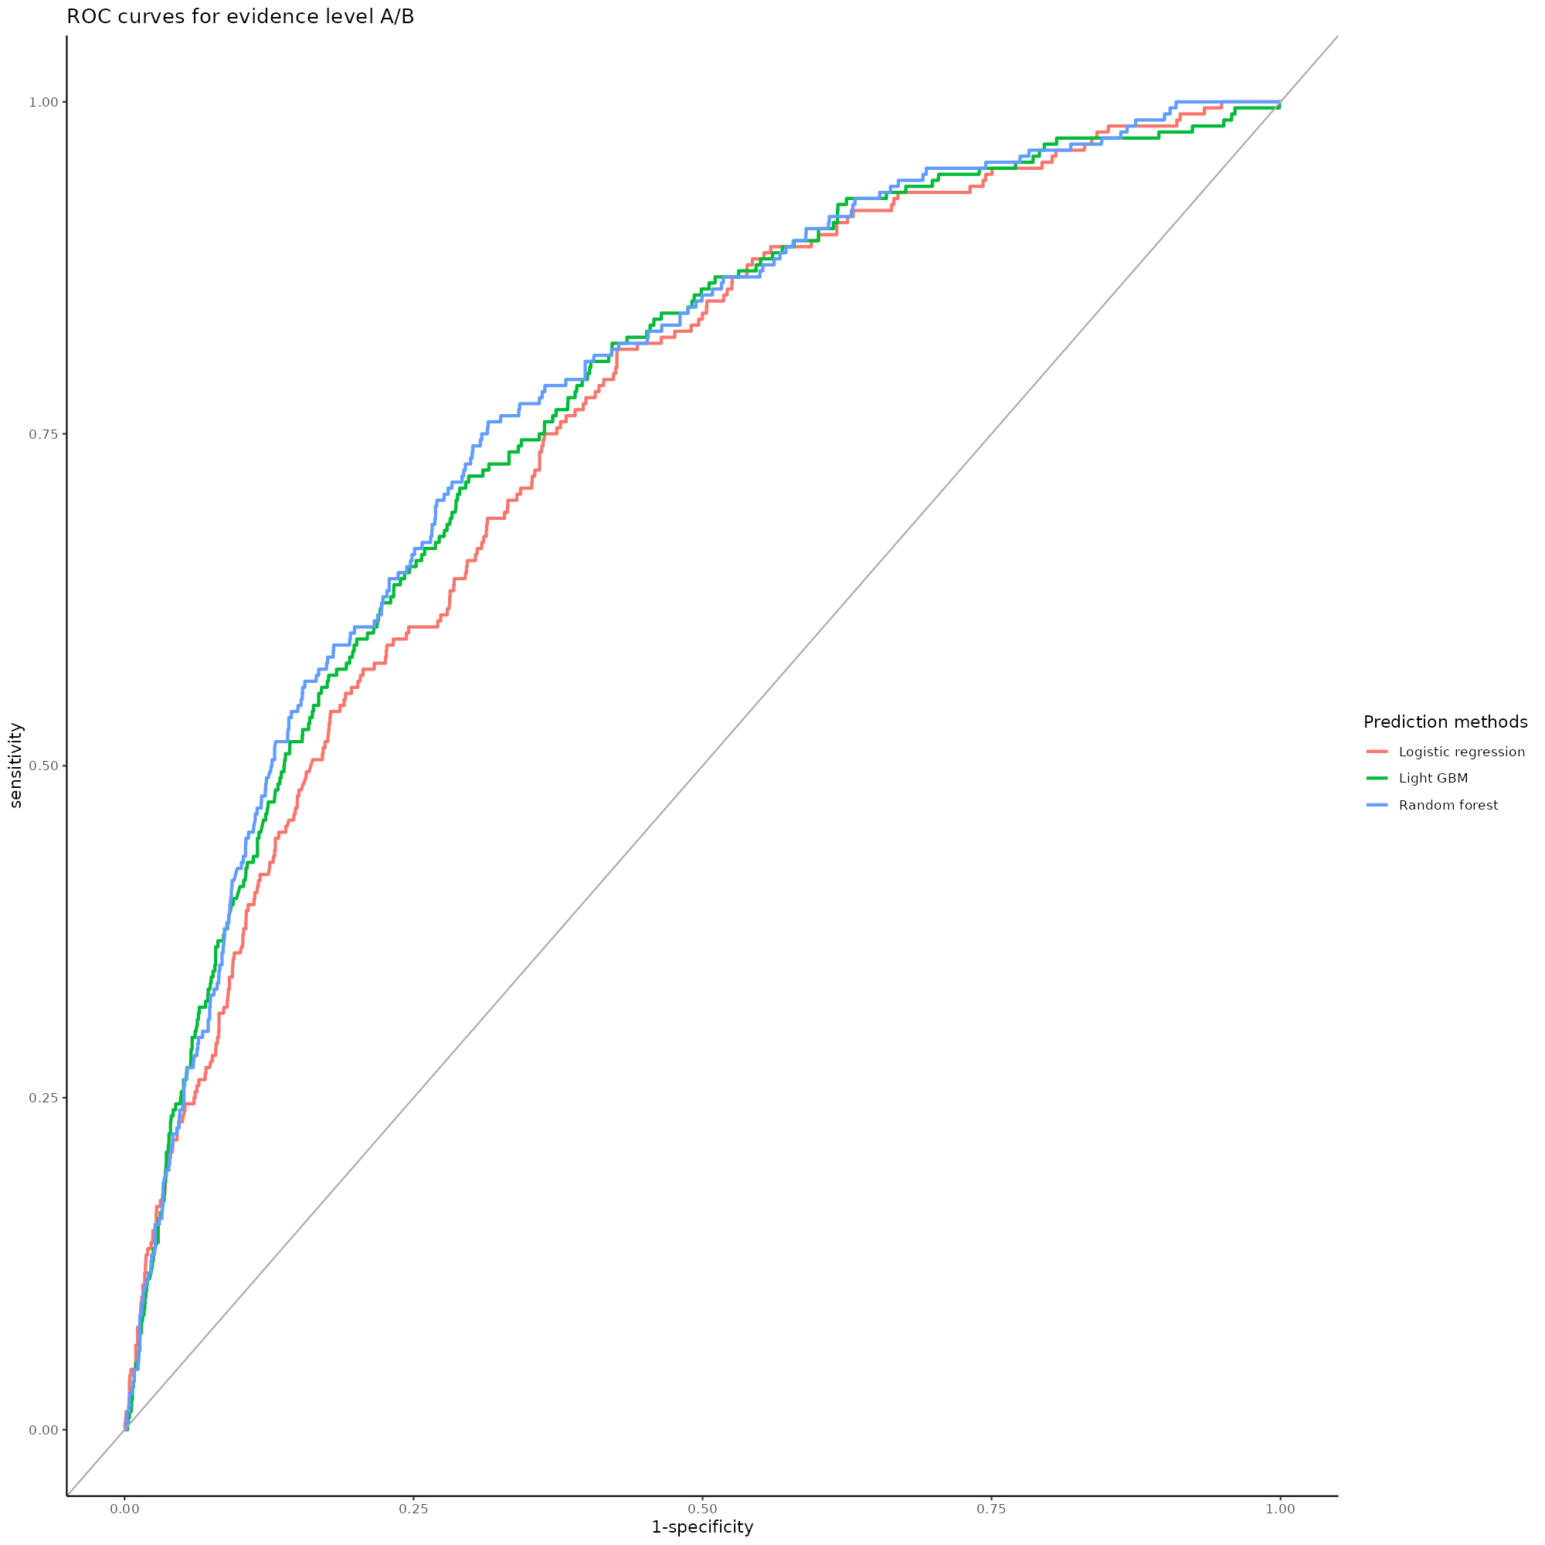
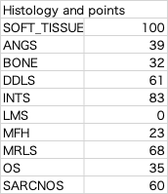
Nomogram 1: Drugs with Evidence Level A/B
肉腫
Evidence Level A/B
sensitivity
1 - specificity
AUC = 0.75
平滑筋肉腫は最もCGP検査のメリットが乏しい組織型
22

Slide 23
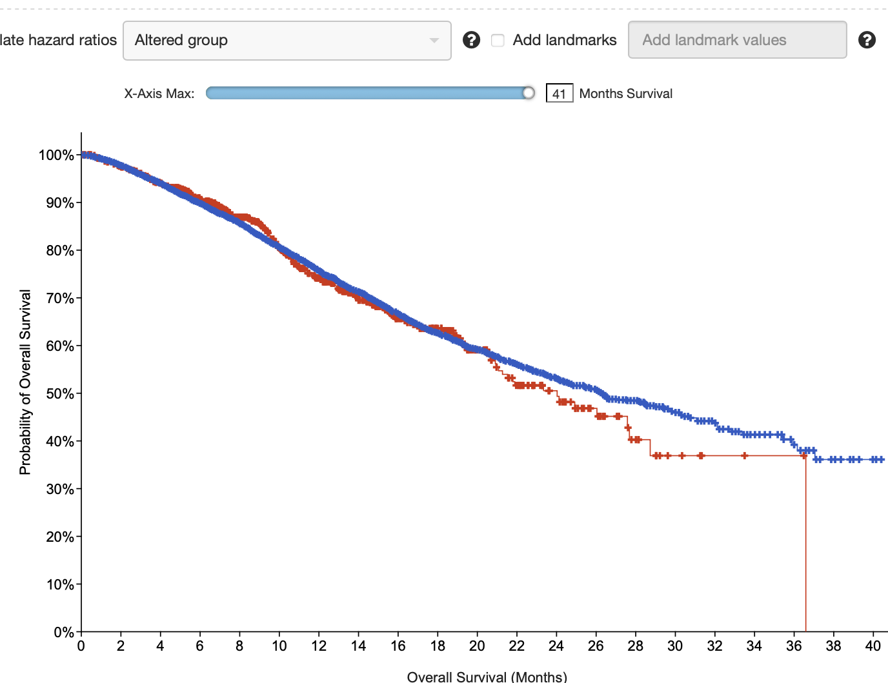
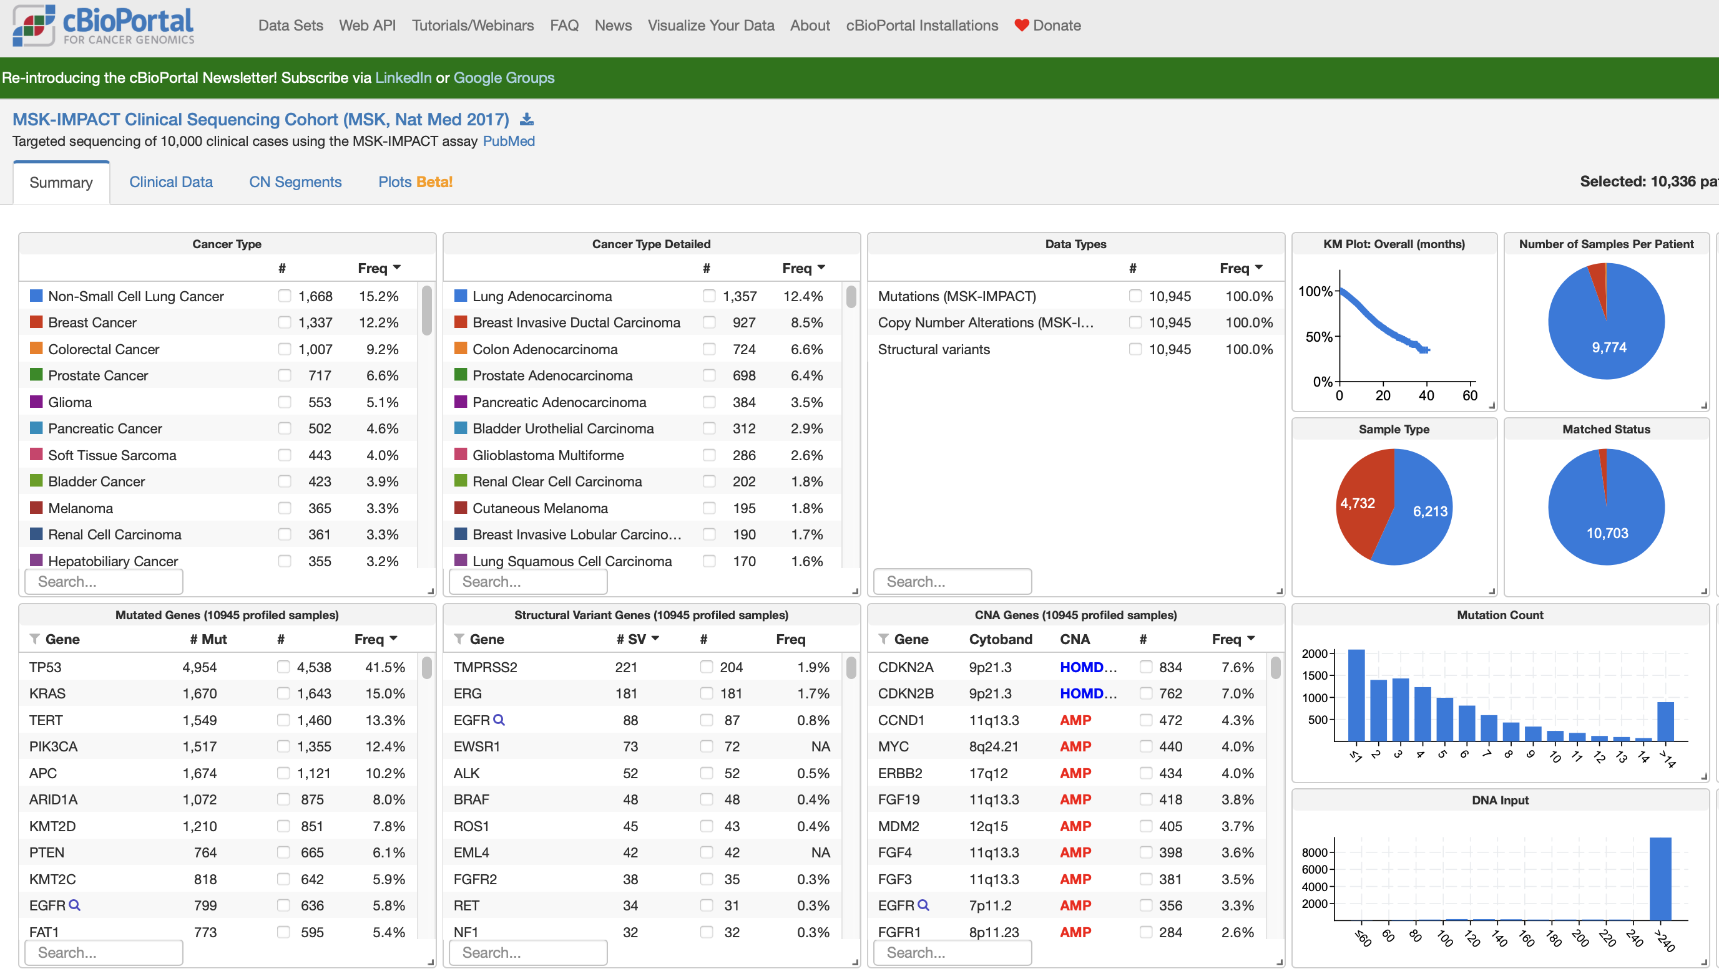
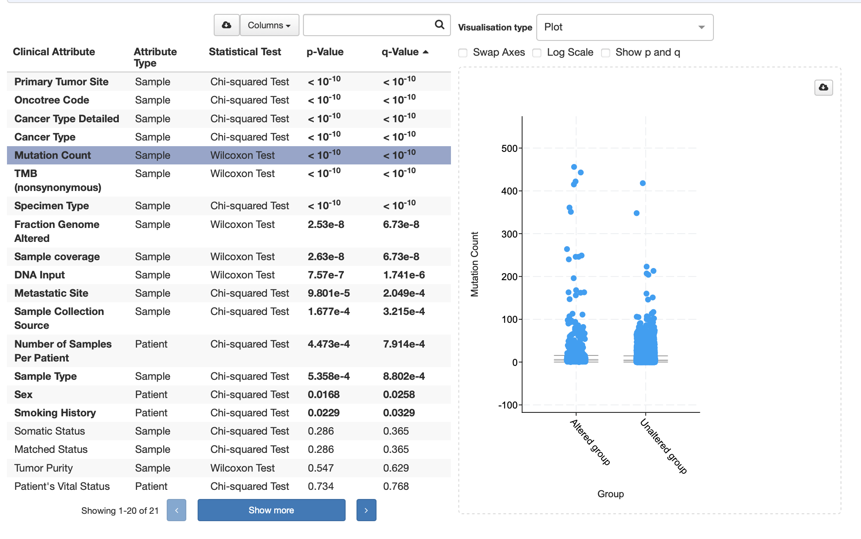
データ閲覧ポータルの先駆者：米国 cBioPortal
簡便な解析が可能な非常に優れたシステムではあるが
・シンプルな単変量解析、２群間比較しかできない
・複数因子の組み合わせに対応していない
一般的なClinical questionsへ解答できない
・肺がんのEGFR 変異種類ごとの阻害薬の効果を比較したい
・Liquid/solid-tumorでの検出変異の差を評価したい
・神経内分泌がんの遺伝子変異パターンはいくつに分かれる？
生データをダウンロード
自力で解析が必要

Slide 24
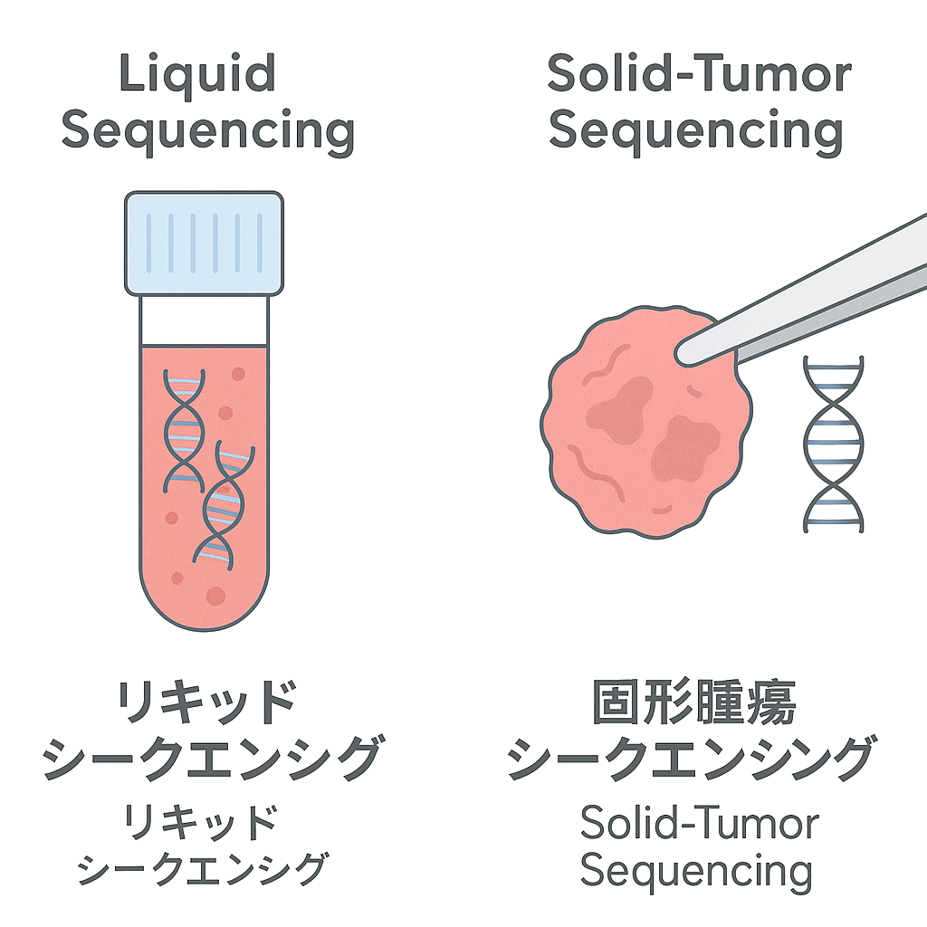
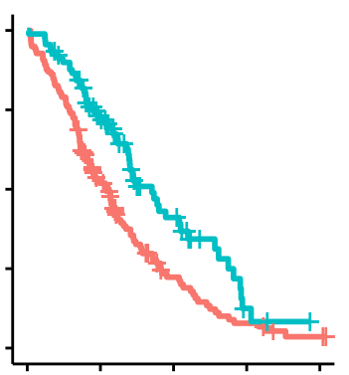
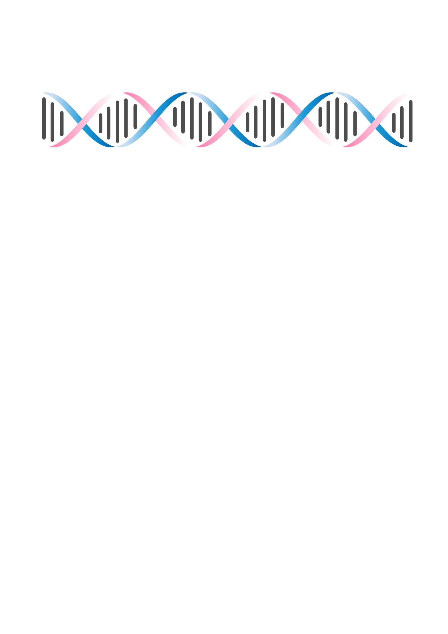
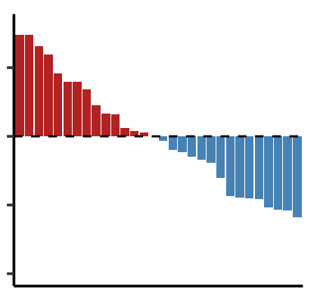

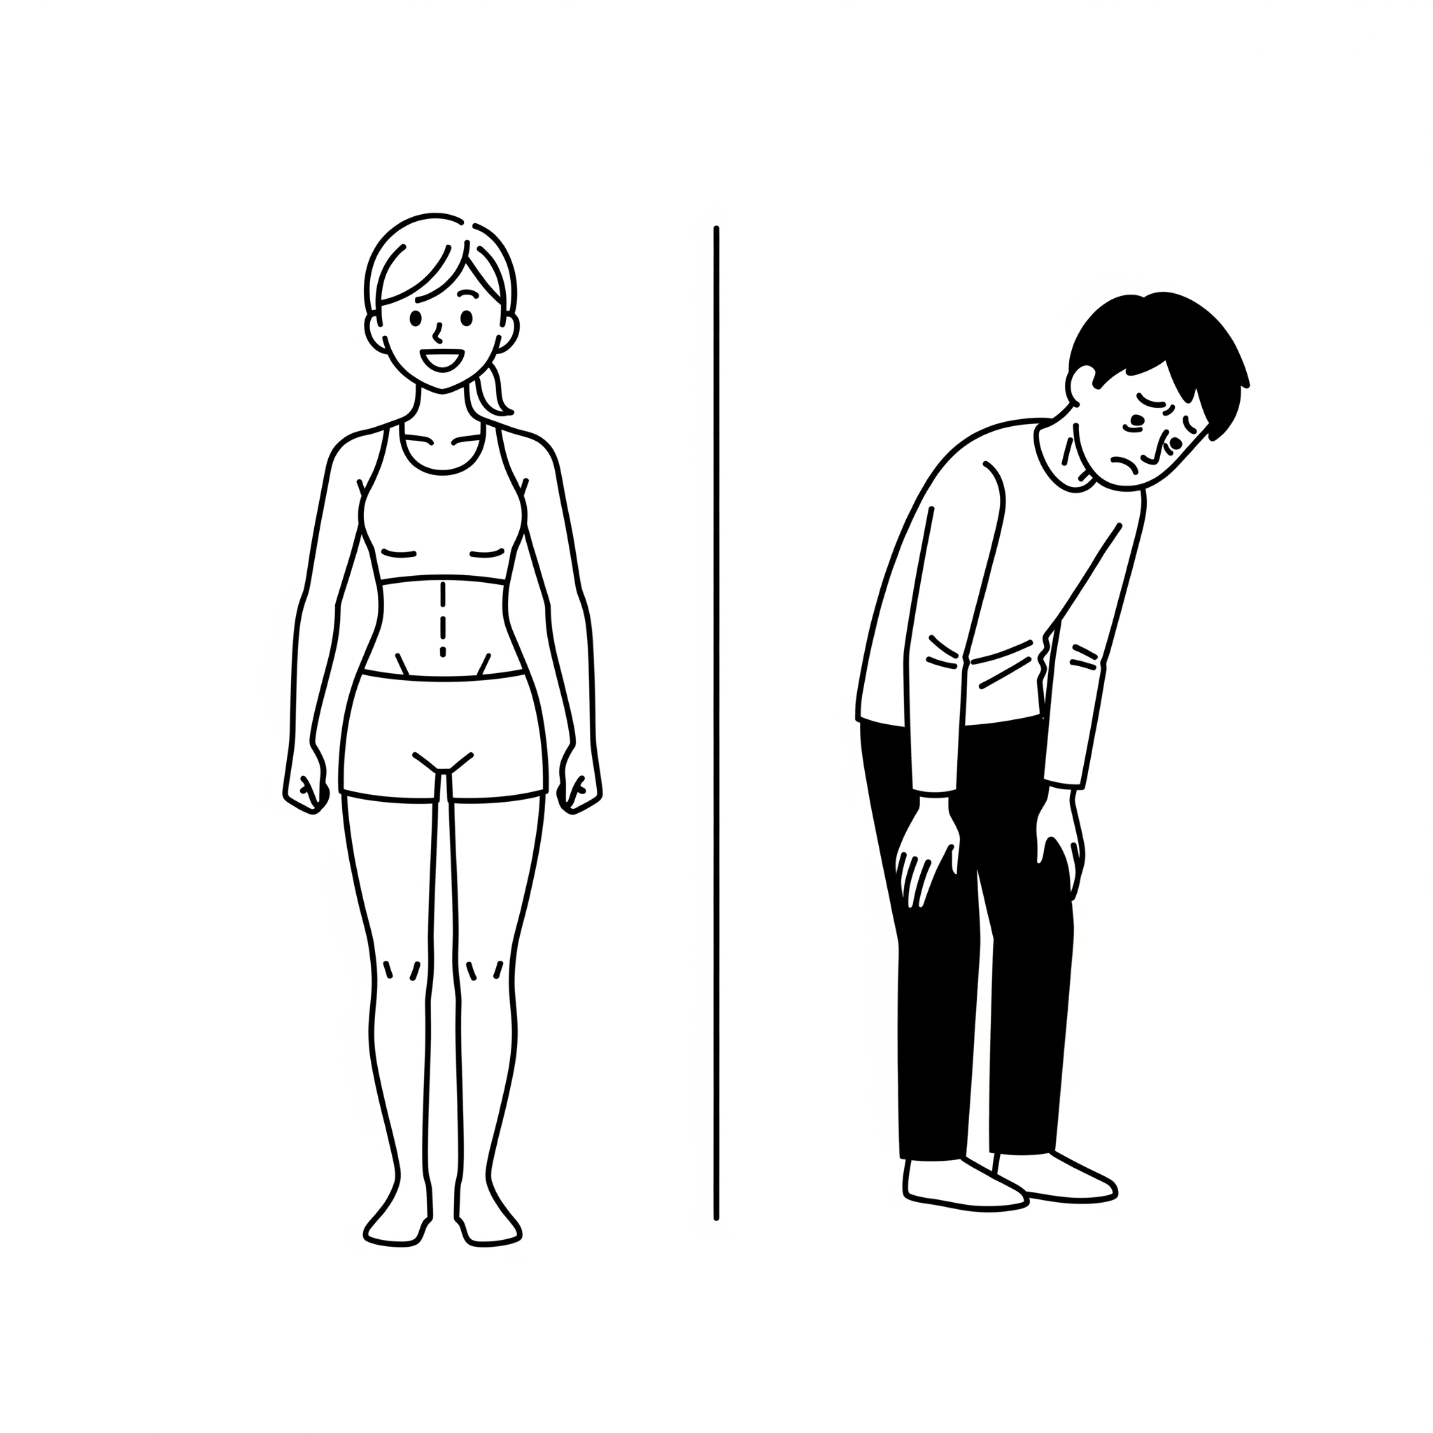
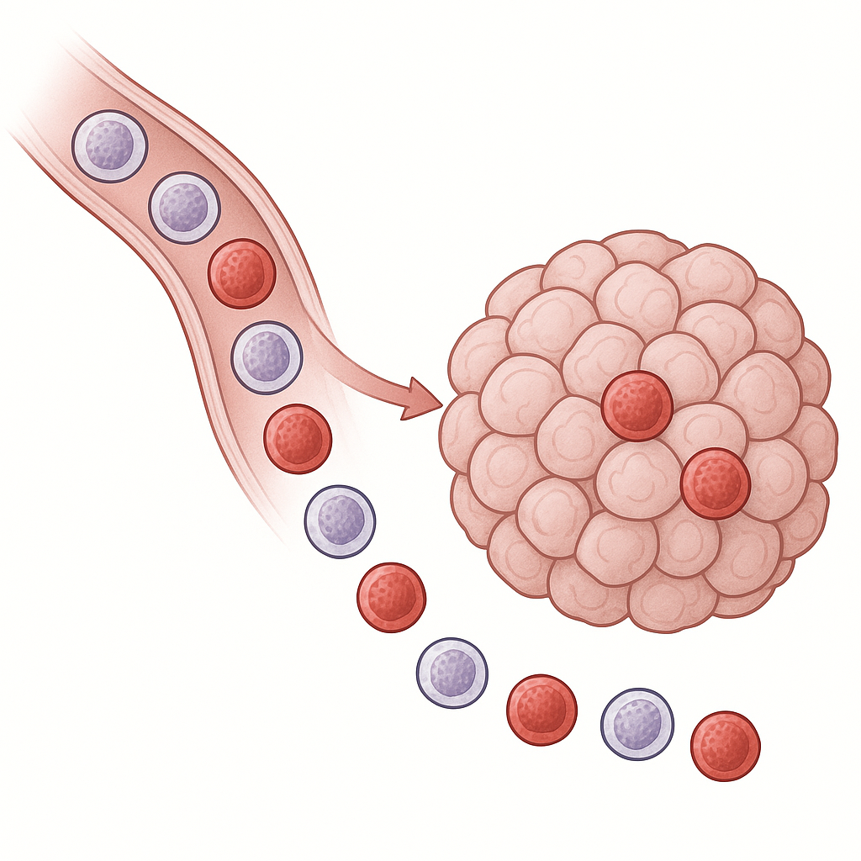
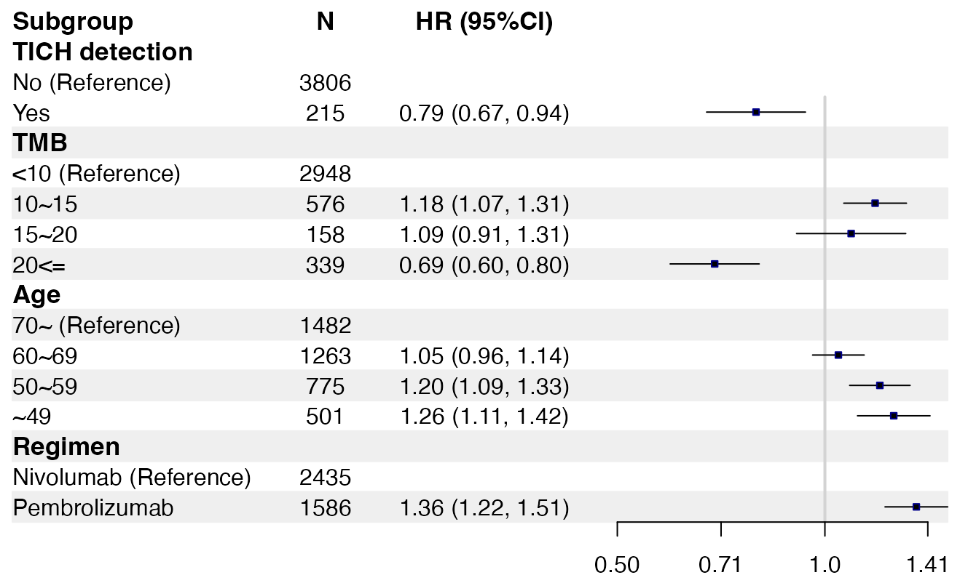
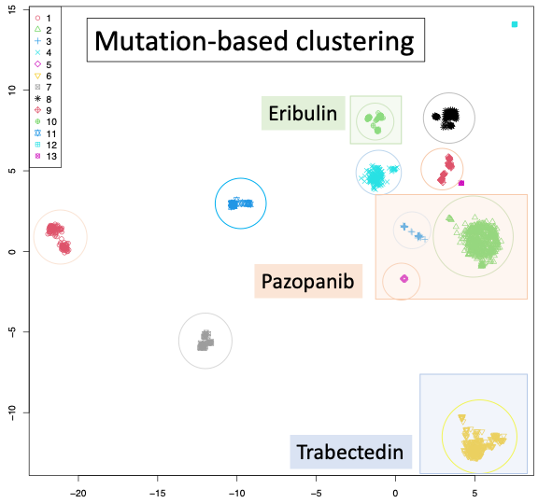
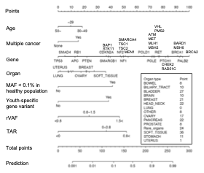
FELIS が cBioPortal よりも優れる点：臨床医が欲する解析に対応
①データベースを跨いだ解析が可能
②種々の因子を統合した多変量解析が可能
③バイアス補正が可能
Cross-Database Intelligence
Multi-Modal Data Fusion
Left truncation bias
Liquid
Sequencing
Solid-tumor
Sequencing
Tumor-infiltrating
clonal hematopoiesis
進行の遅い腫瘍
ゲノム検査
比較
遺伝子変異
生存期間
薬剤奏効性
臨床情報
Mochizuki T, Cancer Sci, 2023.
進行の速い腫瘍
データベースに
登録されない
階層ベイズモデルにより
症例の偏りを補正
正確な生存期間解析が可能に
遺伝子変異プロファイルに基づく治療効果予測
奏効性に関連する遺伝子変異の組み合わせを抽出
治療奏効性予測因子
データは蓄積し、活用されてはじめて価値がある
Tamura T, Cancer Sci, 2022.

Slide 25





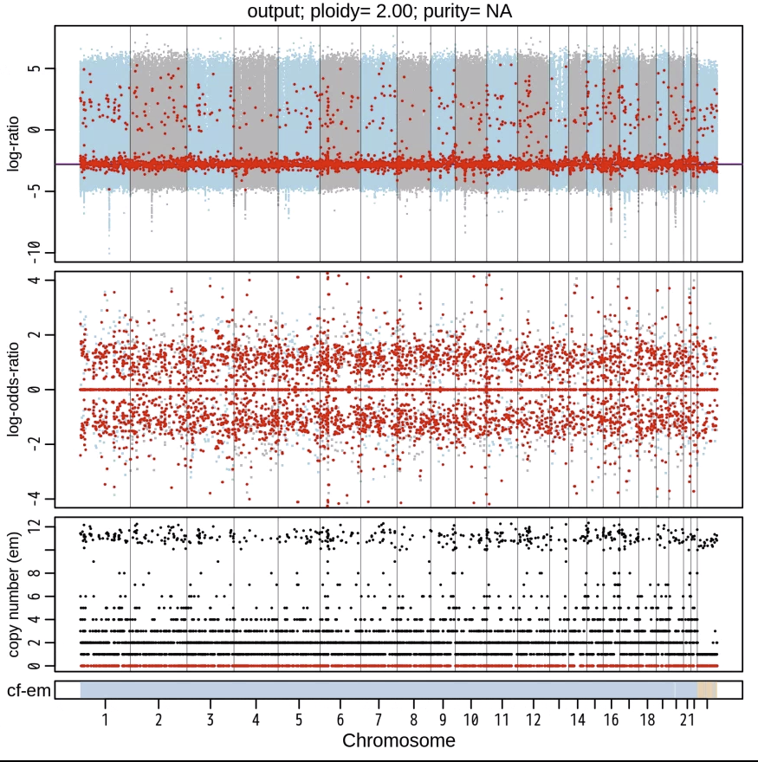

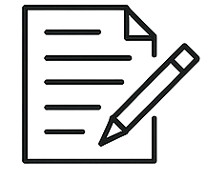
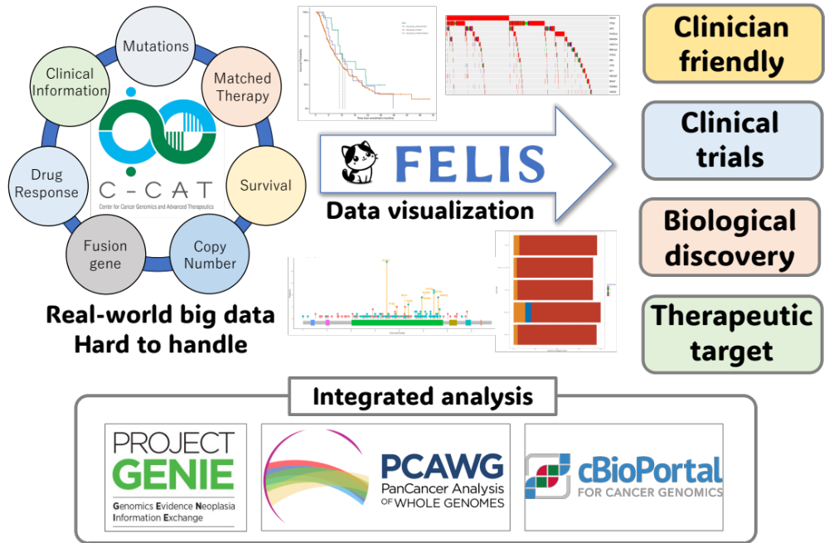
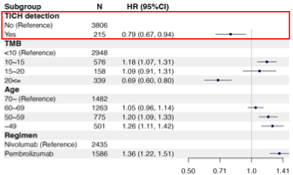
PAST
Bioinformatician
一次解析
二次解析
ユーザ端末
HPC
（白金）
ユーザ端末
臨床的疑問に基づくManual scripting
限られた人材、限られた知性による労働集約的データ解析。
ビッグデータ解析が臨床医の手に。ノーコードで医学的知見を直接活かす時代へ。
C-CAT
臨床医
WGS
アカデミア
ユーザ端末
Other data sources
JOANR/骨軟部腫瘍登録等
企業
CURRENT

Slide 26
まとめ
・C-CATは世界に類をみない、薬剤奏効性情報と遺伝子変異情報を含む画期的データベース
・倫理審査を受けてデータを入手しなくてはいけないことがネック
・2026年4月以降はがんゲノム診療拠点病院からは自由にFELISで実データでの解析が可能に
・FELISを使うことで、日常診療におけるClinical questionを研究に繋げられる
・前向き研究では困難な臨床に即した研究が可能
・リアルワールドデータの抱えるバイアスへの対処は慎重に

Slide 27
謝辞
東京都立駒込病院
骨軟部腫瘍科 平井利英先生
三輪哲史先生
遺伝子診療科 山口達郎先生
腫瘍内科 下山達先生
金政佑典先生
田村太一先生
脳外科 大谷良平先生
東京大学医学部附属病院
整形外科 小林寛先生
張劉喆先生
皮膚科 住田隼一先生
岩澤億斗先生
自治医科大学さいたま医療センター
整形外科 秋山達先生
望月貴夫先生
岡山大学病院
整形外科 中道亮先生
国立がん研究センター研究所
細胞情報学分野 間野博行先生
高阪真路先生
上野敏秀先生
末原義之先生
生物情報学分野 加藤護先生
ゲノム解析基盤開発分野 白石友一先生
分子病理分野 谷田部恭先生
がんゲノム情報管理センター
河野隆志先生
国立がん研究センター中央病院
骨軟部腫瘍科 小倉浩一先生
小林英介先生
九州がんセンター
整形外科 石原新先生
大阪大学医学部附属病院
整形外科 王谷英達先生
QRコードでアクセスください
・本スライドのダウンロード
・解析ソフトのダウンロード
・スマホからクラウドサーバーで解析

